Slide 1
Мы будем вечно прославлять Ту женщину, чье имя Мать.

Slide 2
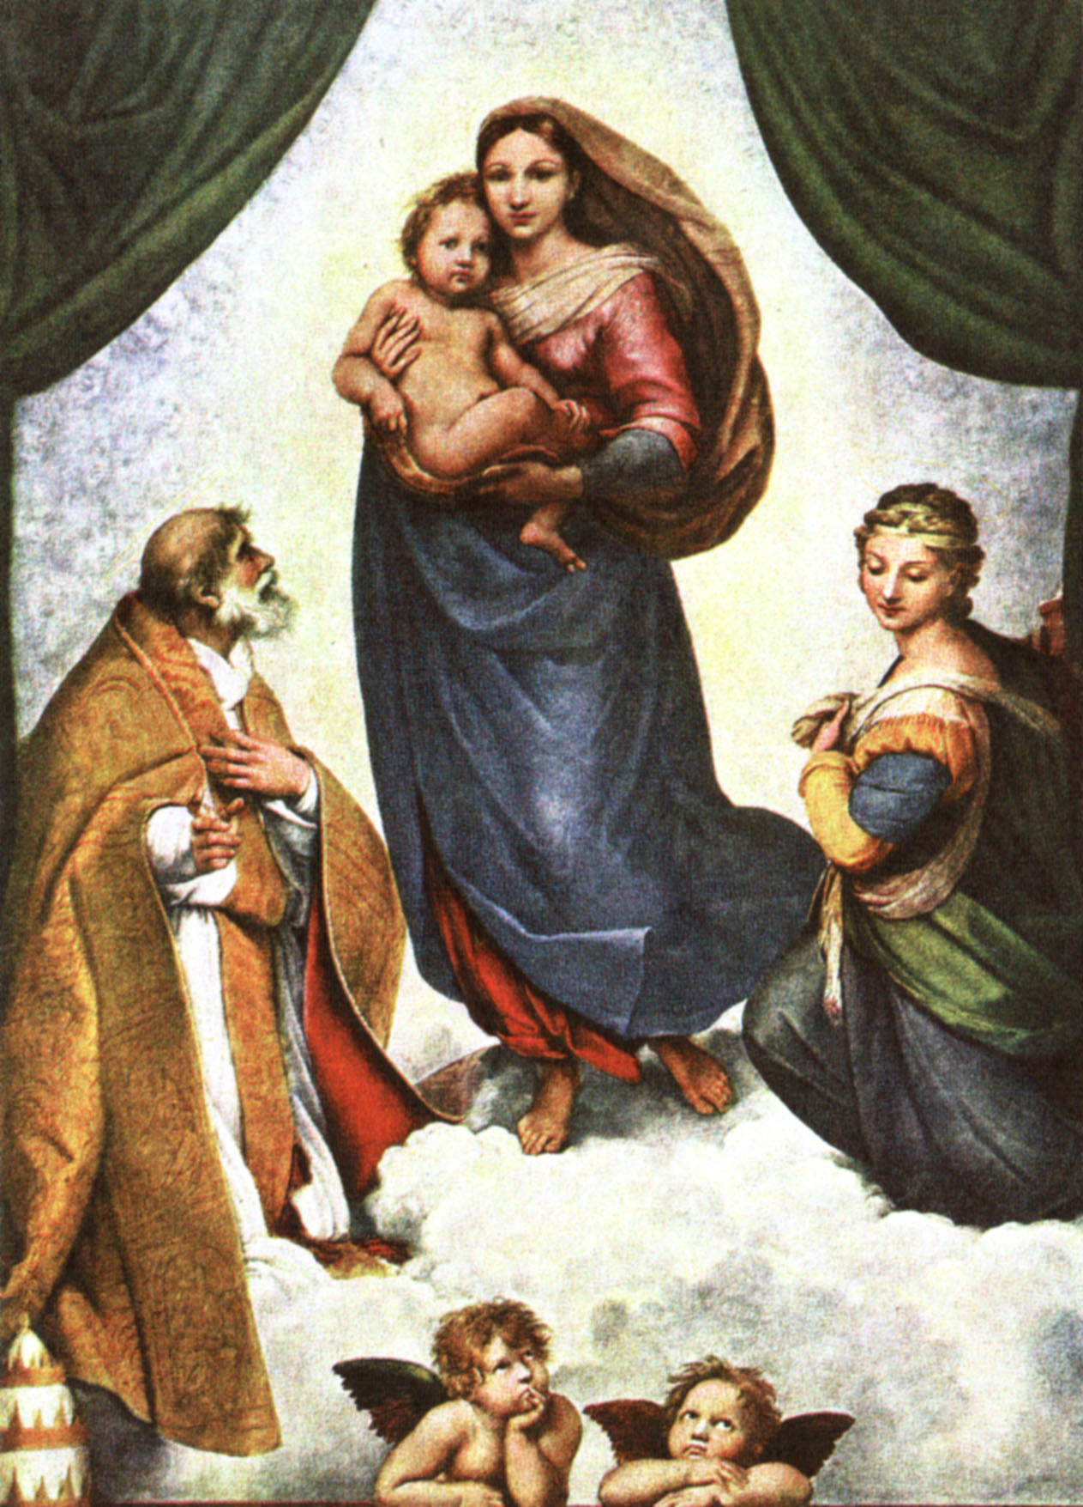
Аве, Мария – лампада тиха.
В сердце готовы четыре стиха:
Чистая дева, скорбящего мать,
Душу проникла твоя благодать.
Неба царица, не в блеске лучей –
В тихом предстань сновидении ей!
Аве, Мария – лампада тиха,
Я прошептал все четыре стиха.
А. Фет

Slide 3
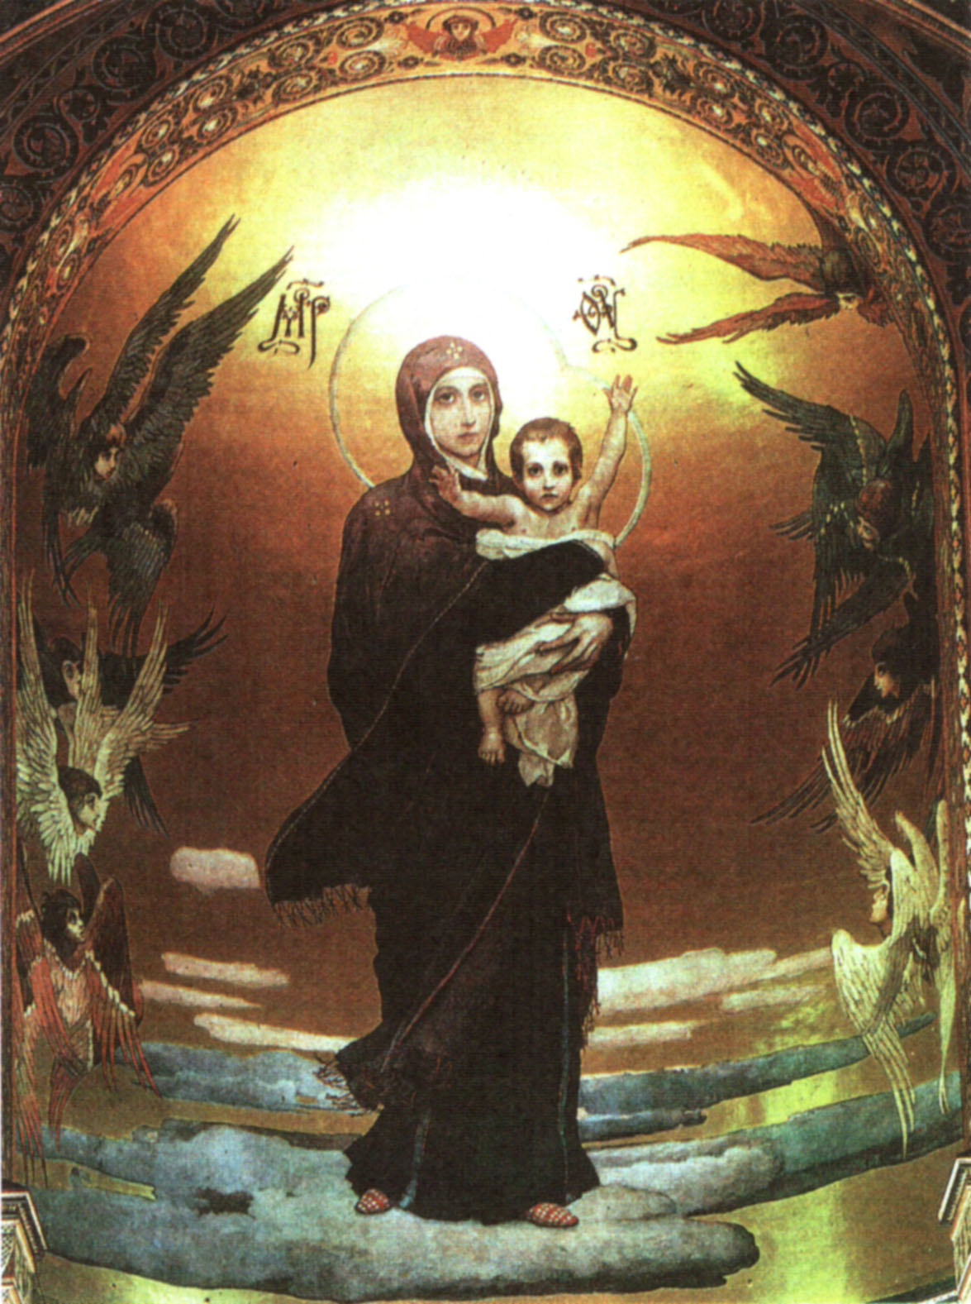
Одной картины я желал быть вечный зритель,
Одной: чтоб на меня с холста, как с облаков,
Пречистая и наш Божественный Спаситель –
Она с величием, Он с разумом в очах –
Взирали, кроткие, во славе и в лучах…
А. Пушкин

Slide 4
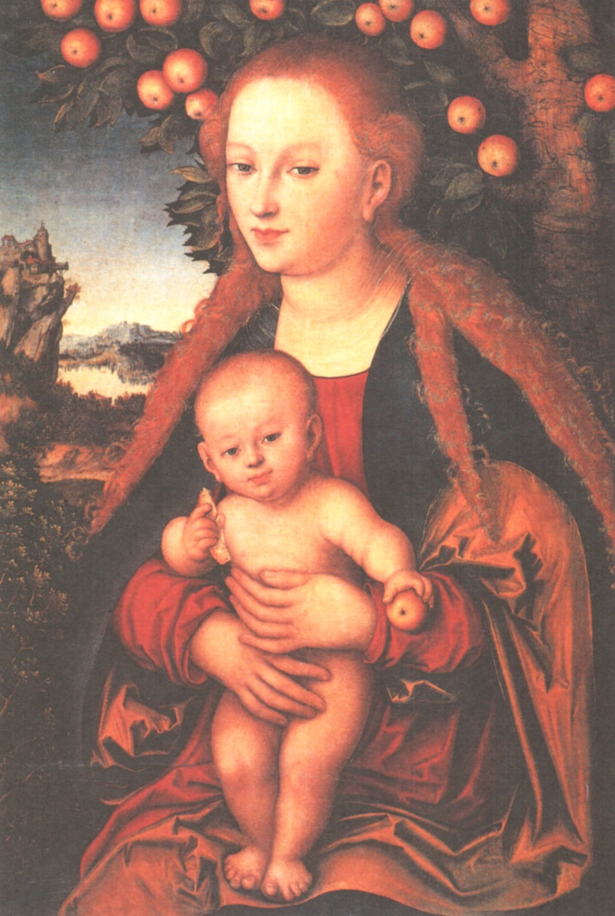

Slide 5
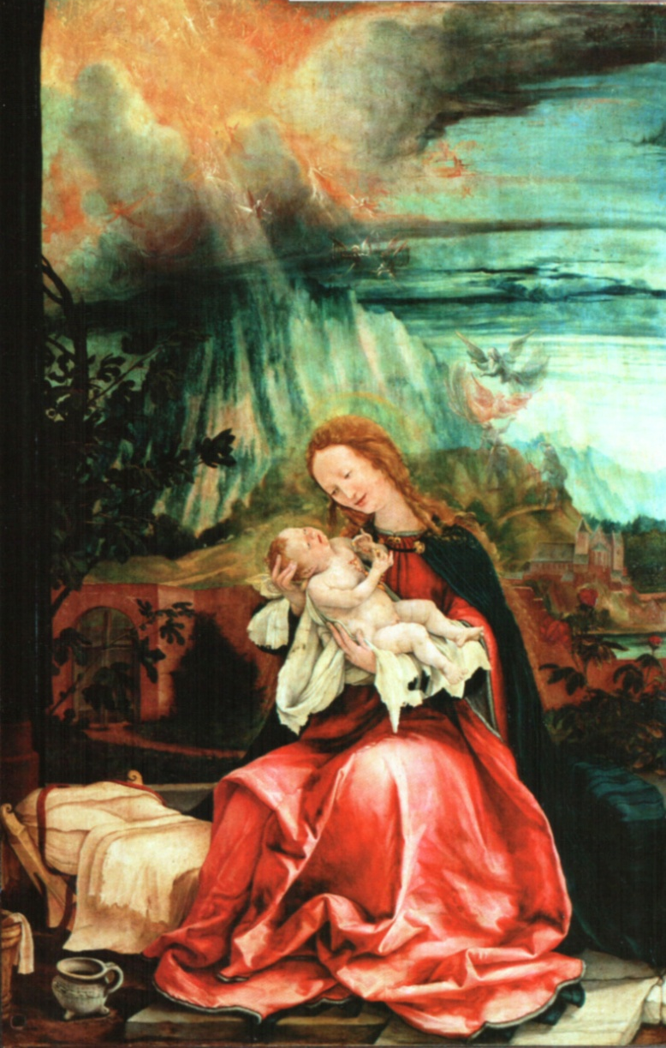
Она идет, хвале внимая,
Благим покрытая смиреньем,
Как бы небесное виденье
Собою на земле являя…
Данте

Slide 6
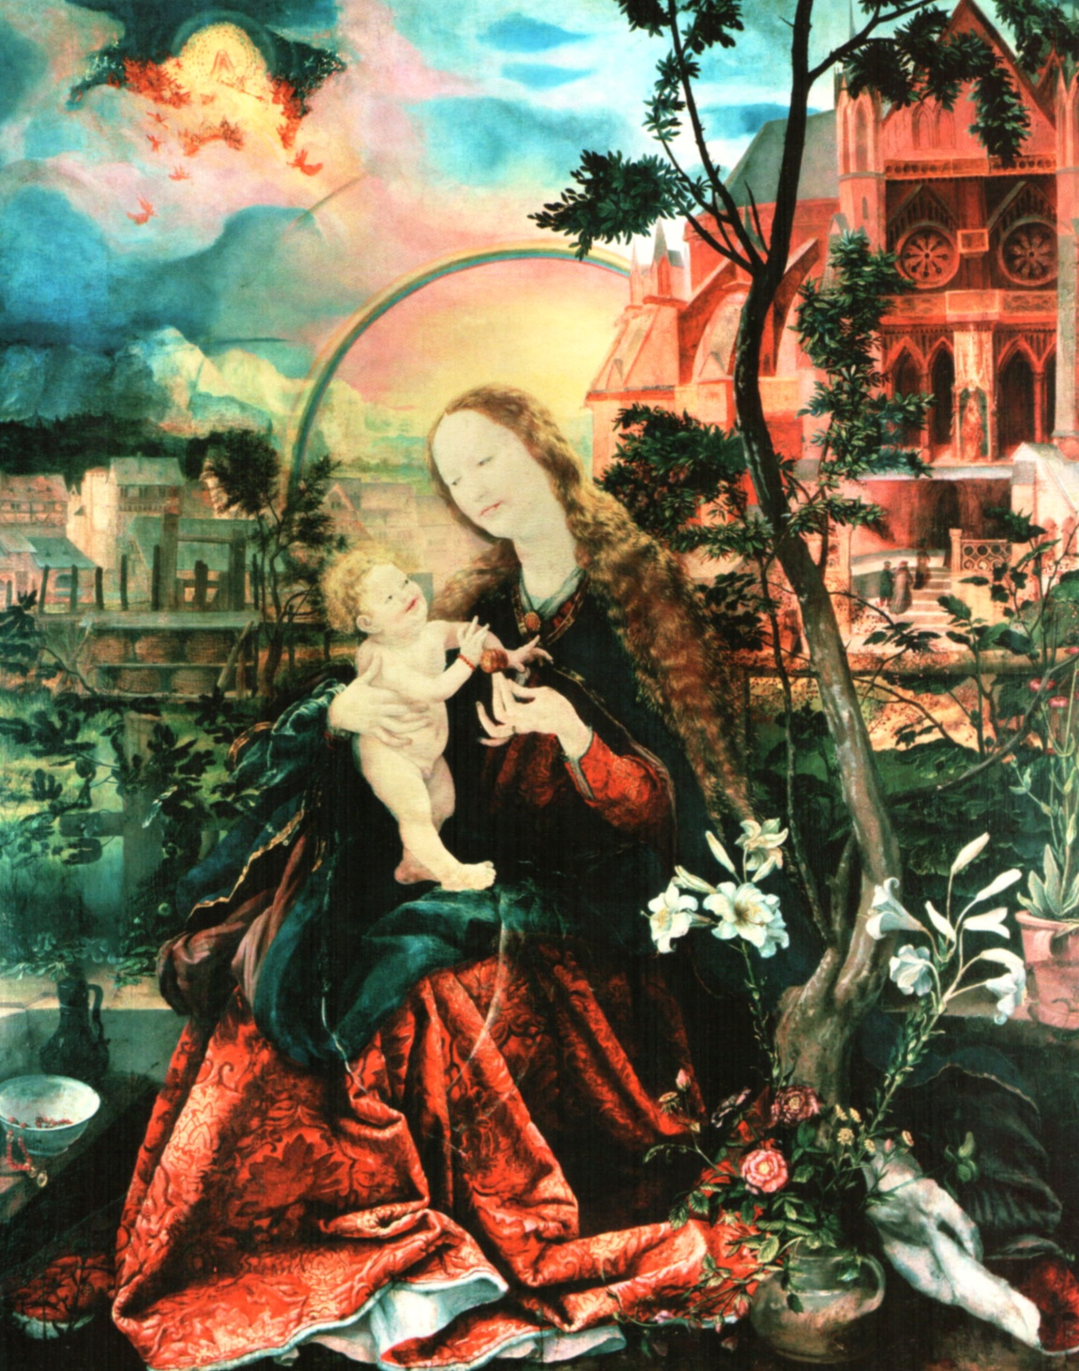

Slide 7
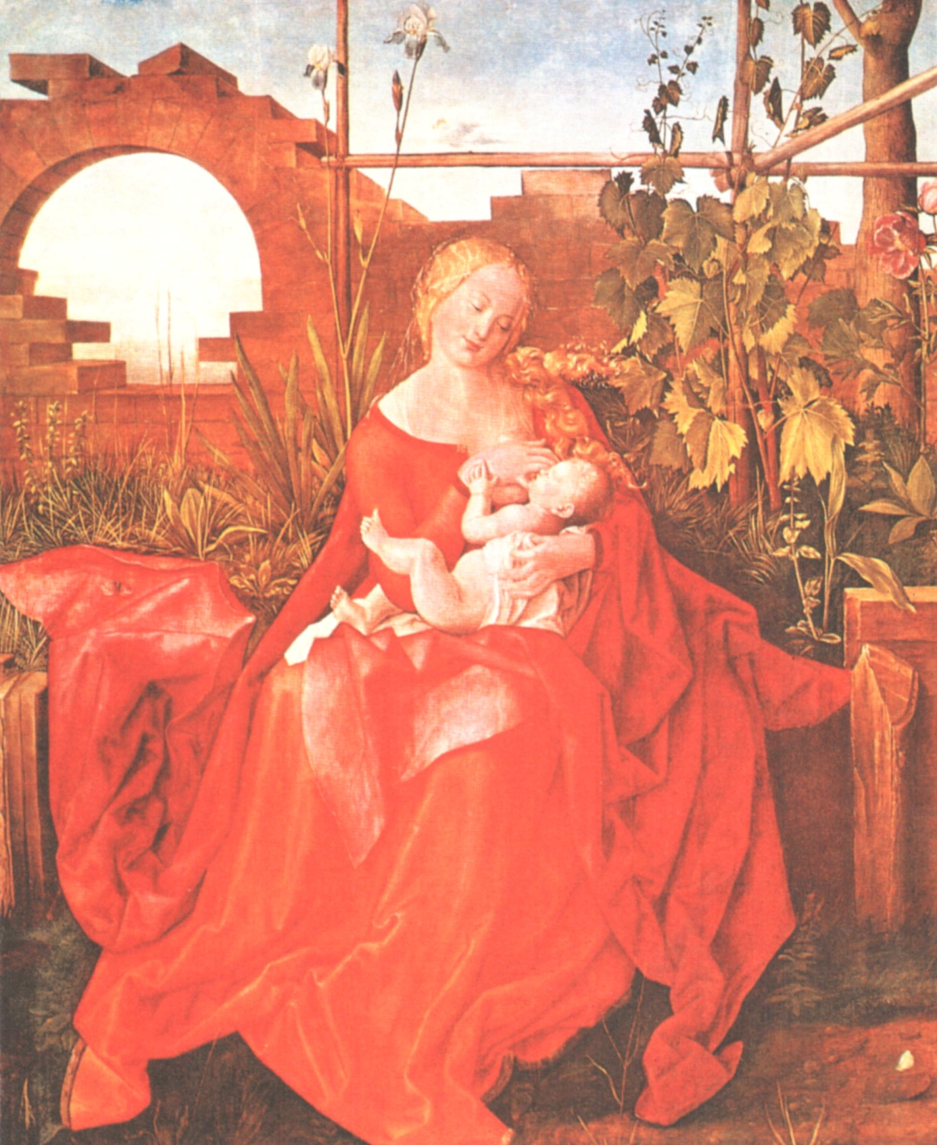
Не на троне – на ее руке,
Левой ручкой обнимая шею,-
Взор во взор,
щекой припав к щеке….
Нет в мирах
слепительнее чуда
Откровенья вечной красоты.
М.Волошин

Slide 8
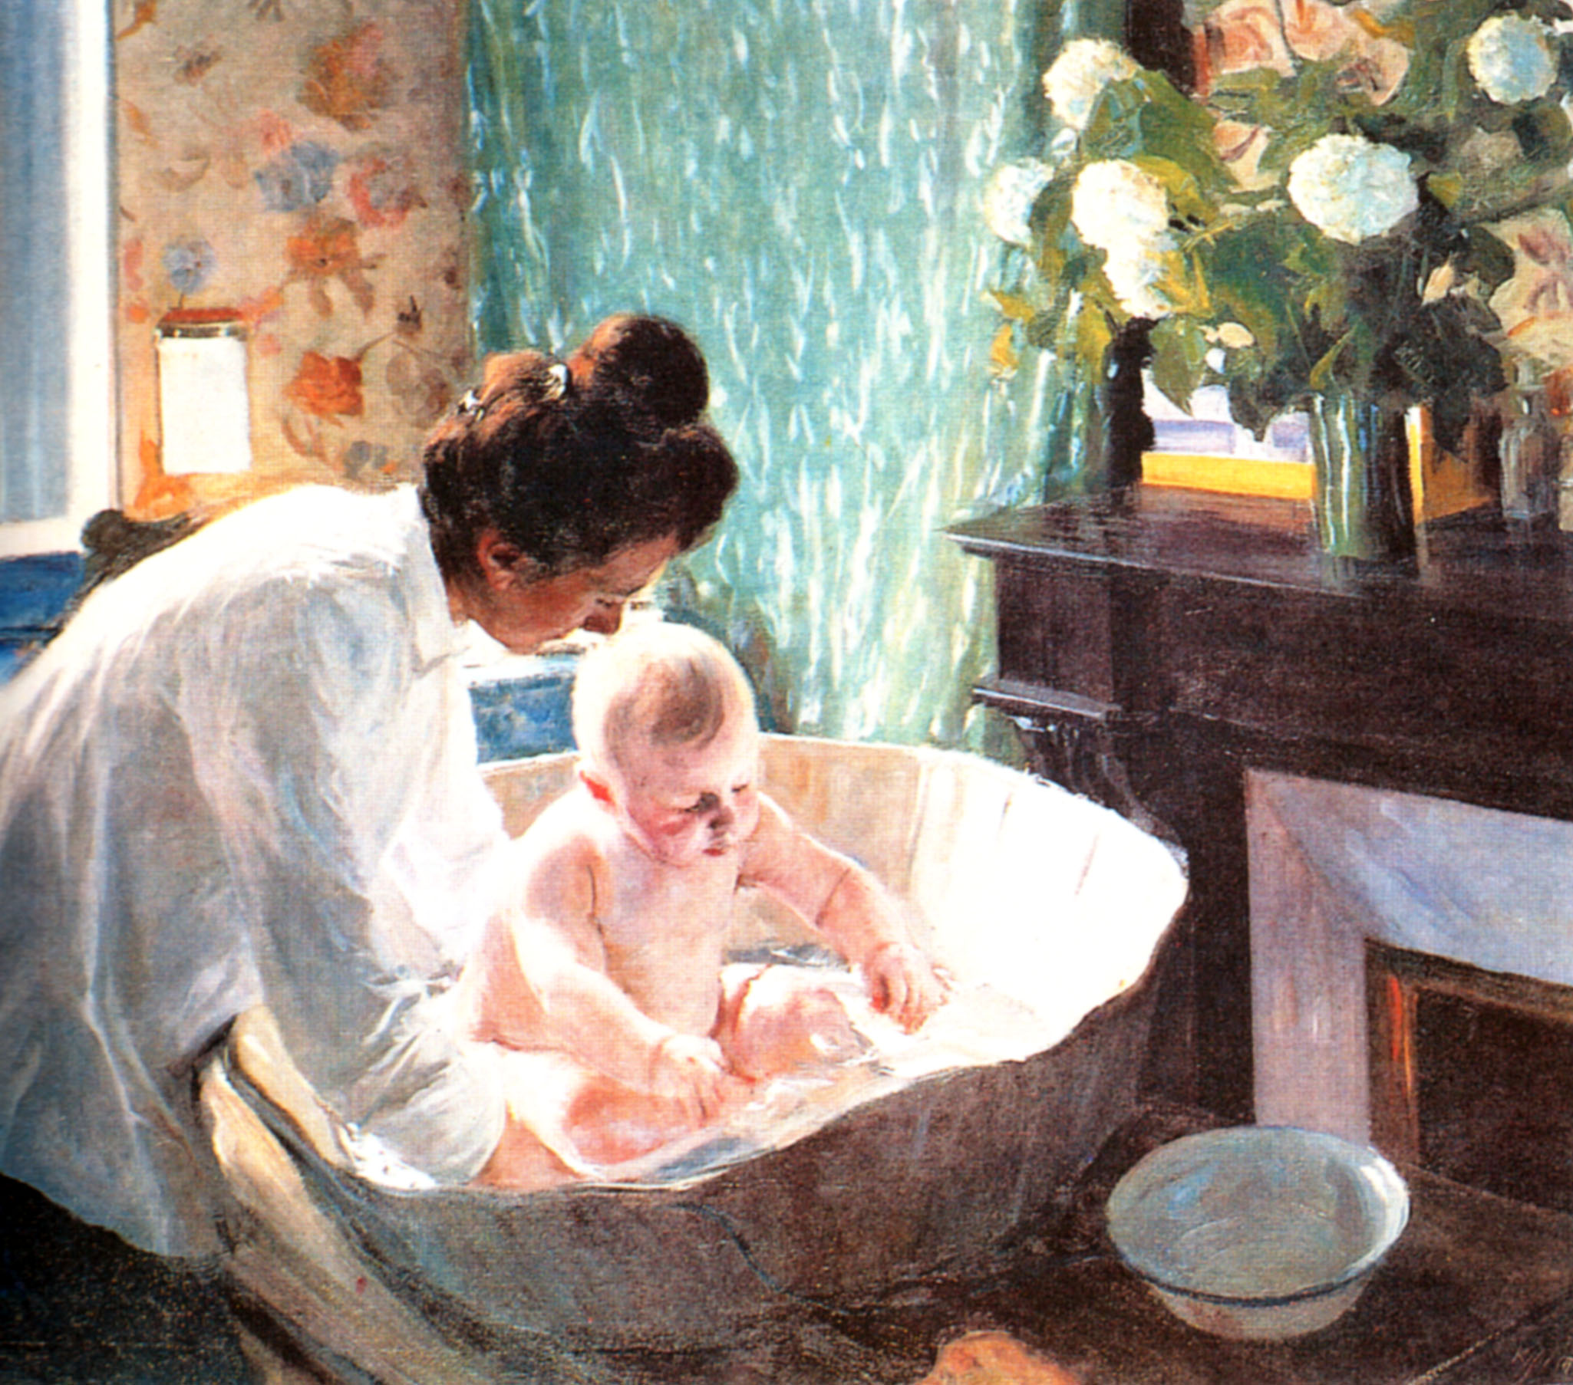
О той, кто жизнь дарует и тепло,
Звучащее в напеве колыбельном.
О той, кто нас в терпенье беспредельном
Растит, лелеет, ставит на крыло.

Slide 9
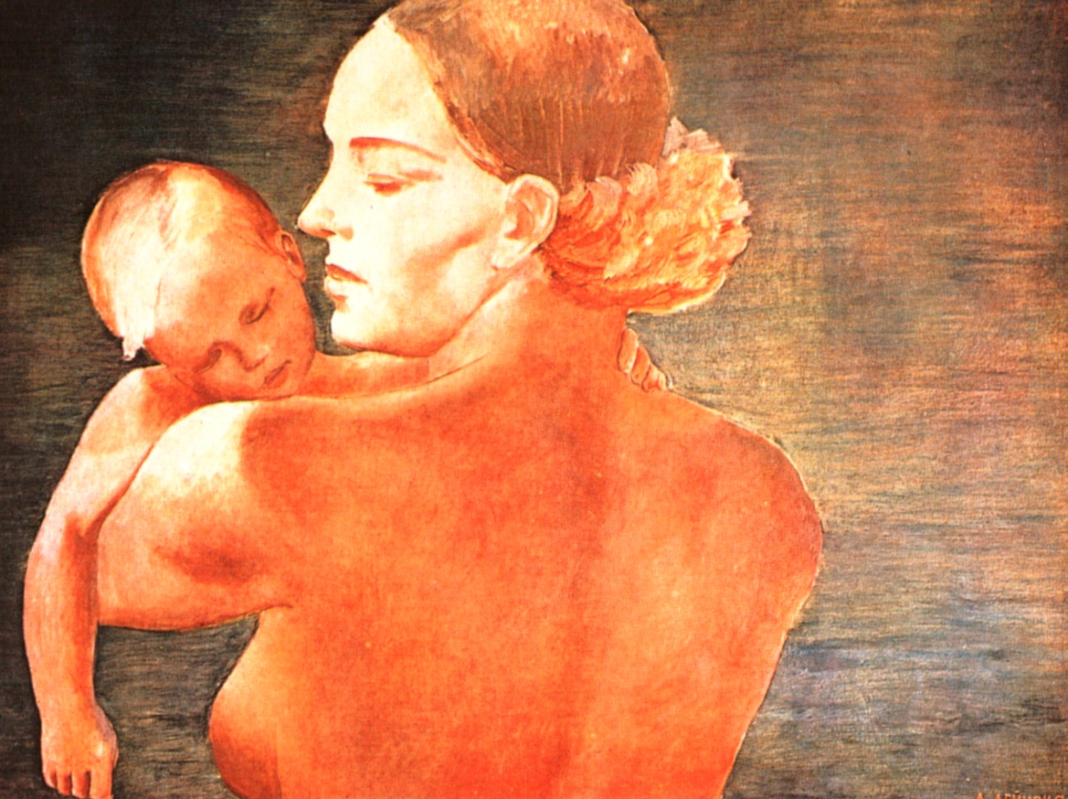
С кем пеpвым мы встpечаемся, Пpидя на белый свет, - Так это наша мамочка, Ее милее нет. Вся жизнь вокpyг нее вpащается, Весь миp наш ею обогpет, Весь век она стаpается Hас yбеpечь от бед

Slide 10
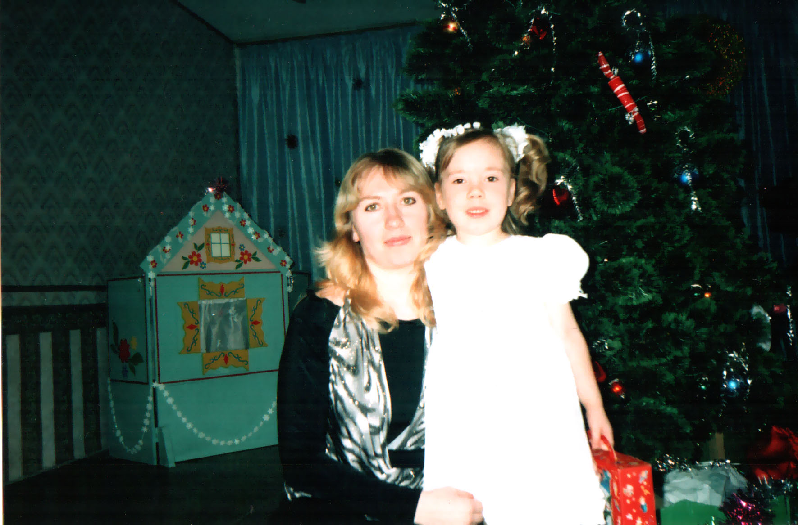
Алканова Аня с мамой Еленой
Я мамочку свою люблю,
Ее я крепко обниму.
Как мама буду симпатичной
Очаровательной блондинкой.

Slide 11
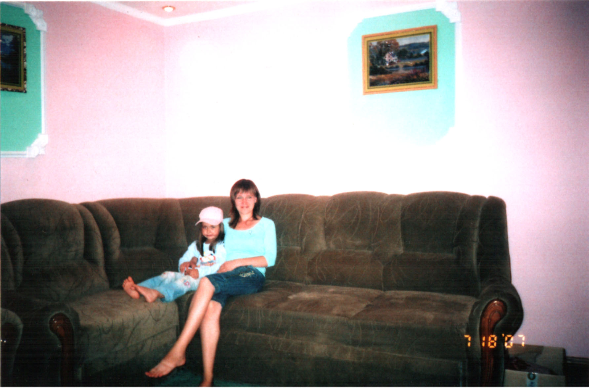
Карпухина Ангелина с мамой Еленой
Мы с мамулей Леночкой
Трудилися как белочки.
Стирали, чистили и мыли,
Пекли ,варили и тушили.
Теперь сидим вот на диване,
Ждем возвращения мы папы

Slide 12
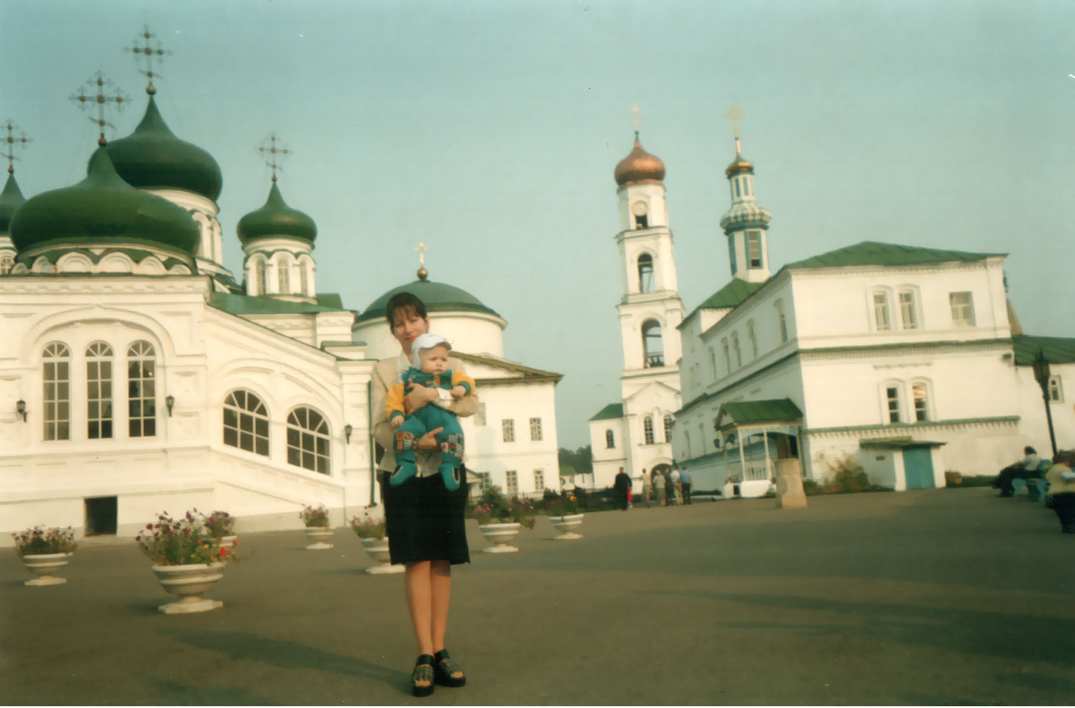
Брендин Денис с мамой Маргаритой
Я рос всегда внимательным
Мальчишкой любознательным.
Всегда, все узнавать я рад:
Откуда, Кто ,куда и как?
Вот и сейчас :Все просят улыбнуться.
Я не могу угомониться. Хочу понять,
А что же слева там творится?

Slide 13
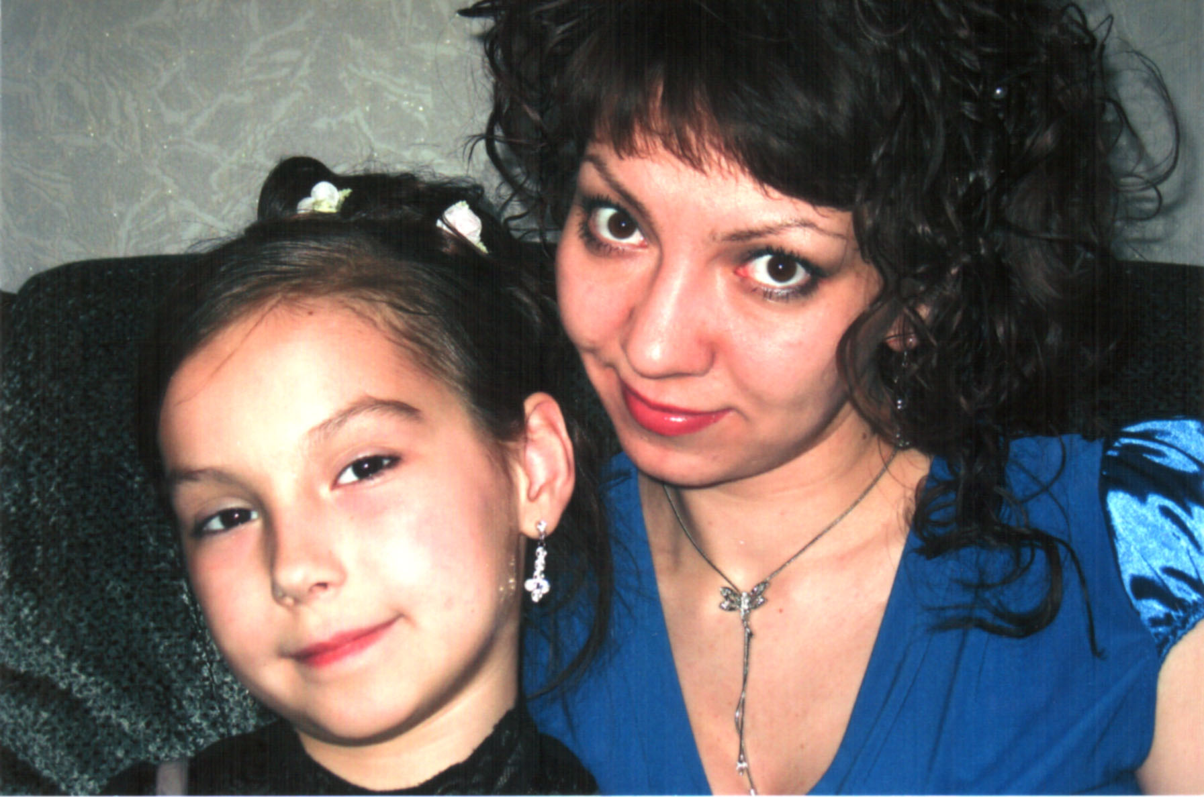
Макарова Катя с мамой Надеждой
Мамулечка! Как хороша!
Прическа! Глазки и наряд.
Но посмотрите на меня!
Сразит всех наповал
Один пронзительный мой взгляд!

Slide 14
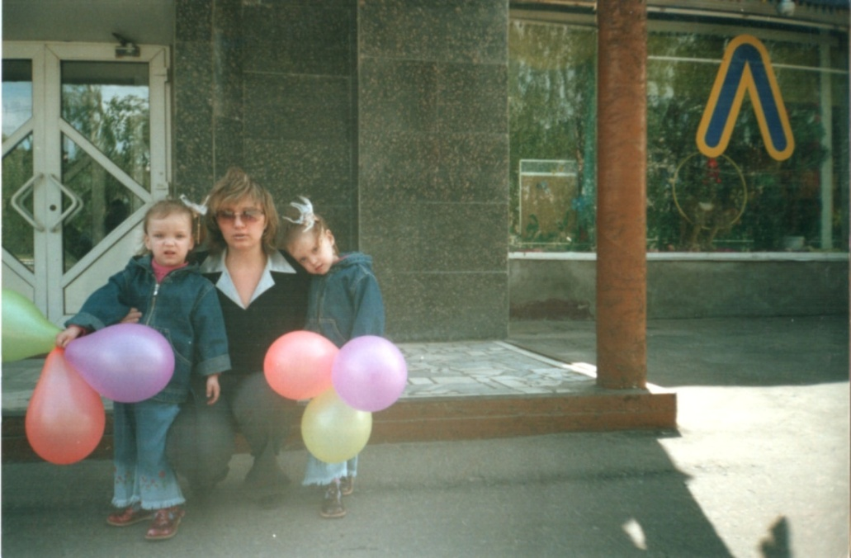
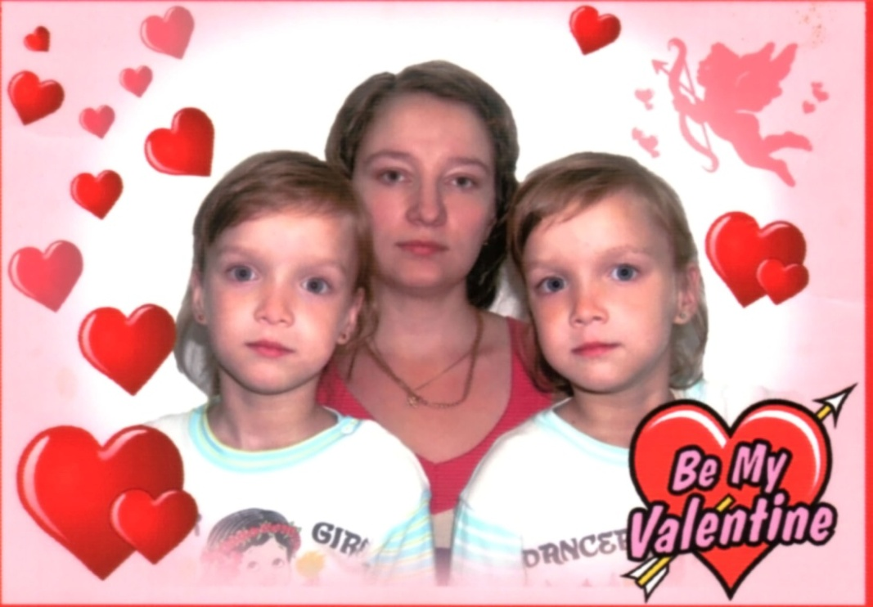
Камилла и Карина с мамой Оксаной
Как здорово, как замечательно,
Девчонок вижу одинаковых.
«Ой! Мамочка, Оксаночка,
Как Вы их различаете?!»

Slide 15
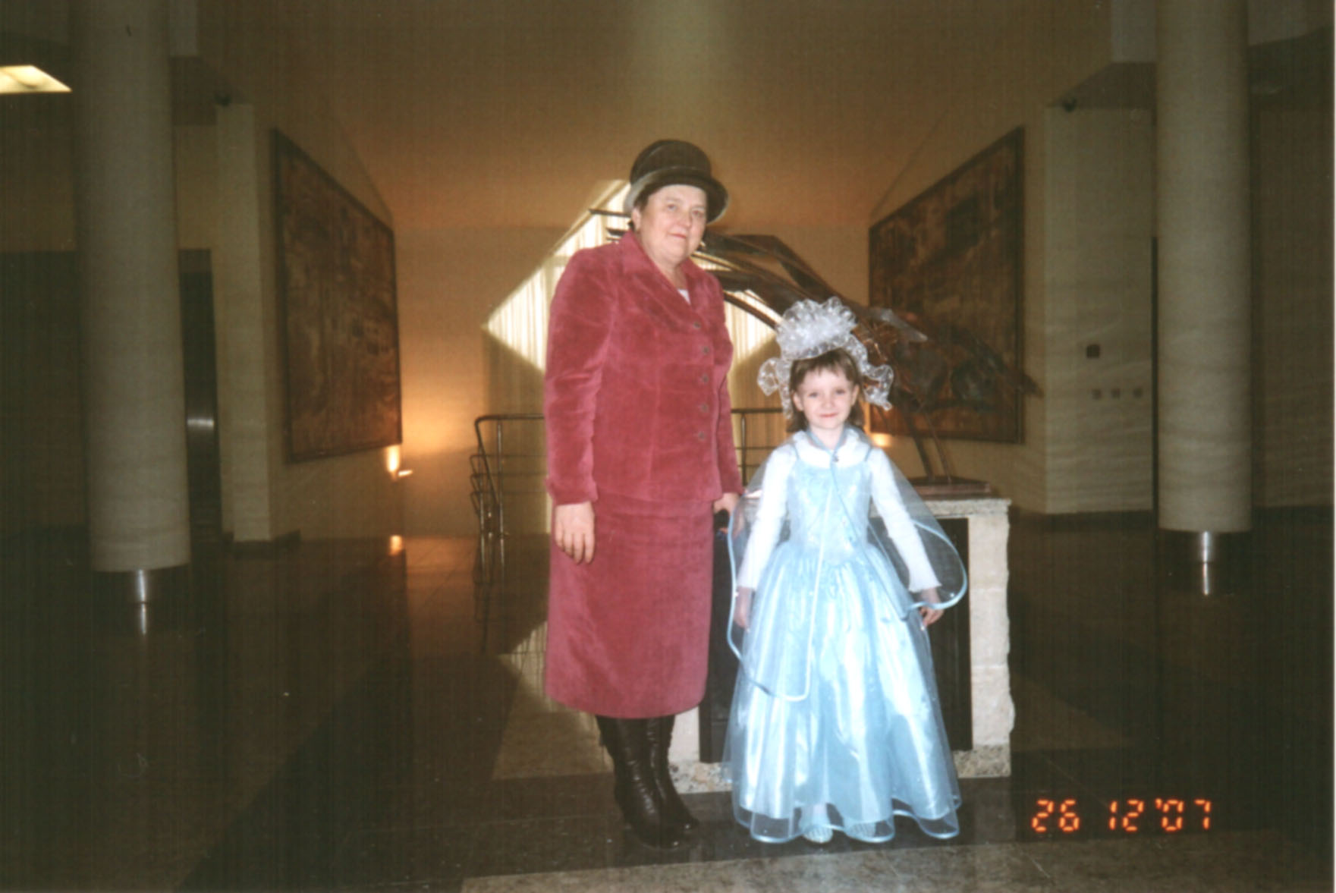
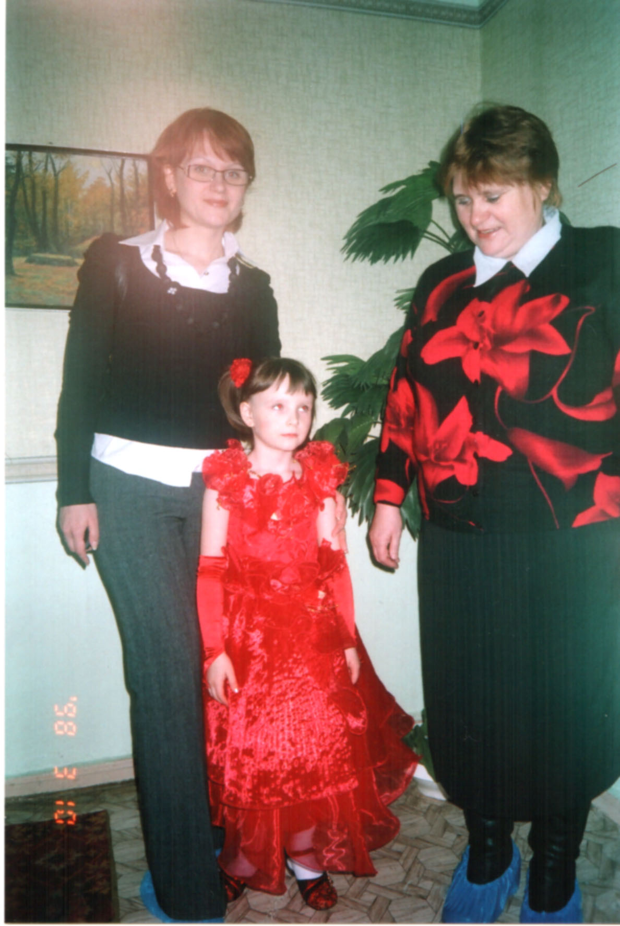
Ишимова Катя с мамой Ириной
Ой, как люблю я наряжаться,
Моделью стать хочу , друзья
Вот я с бабуленькой в театре,
А здесь на праздник я пришла.

Slide 16
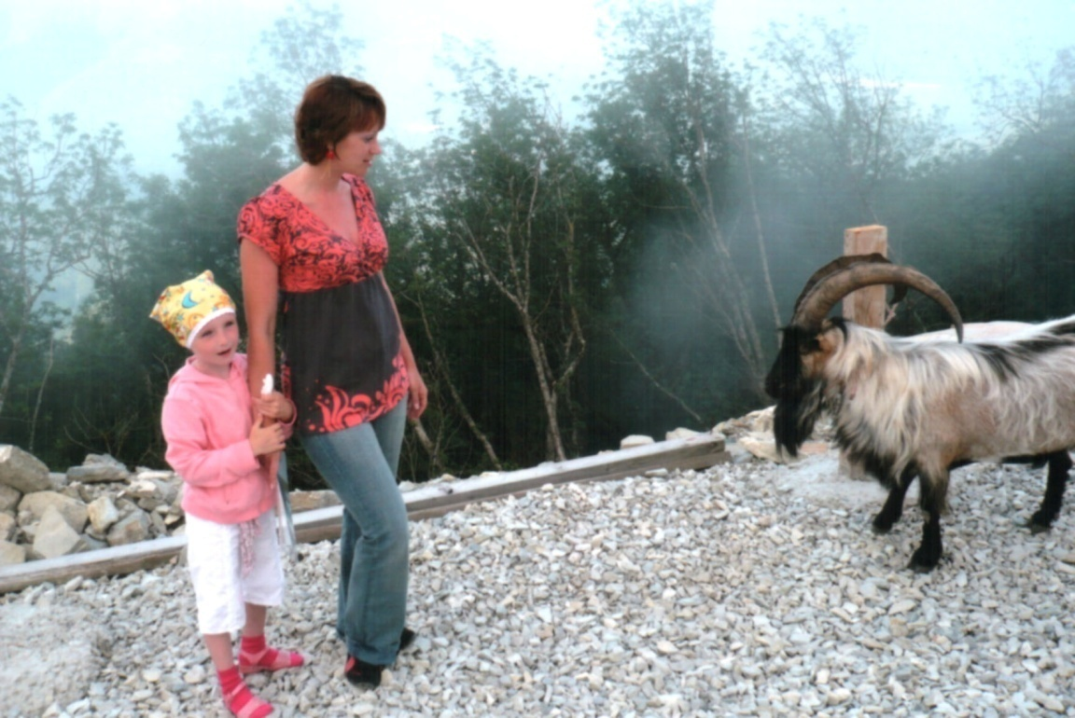
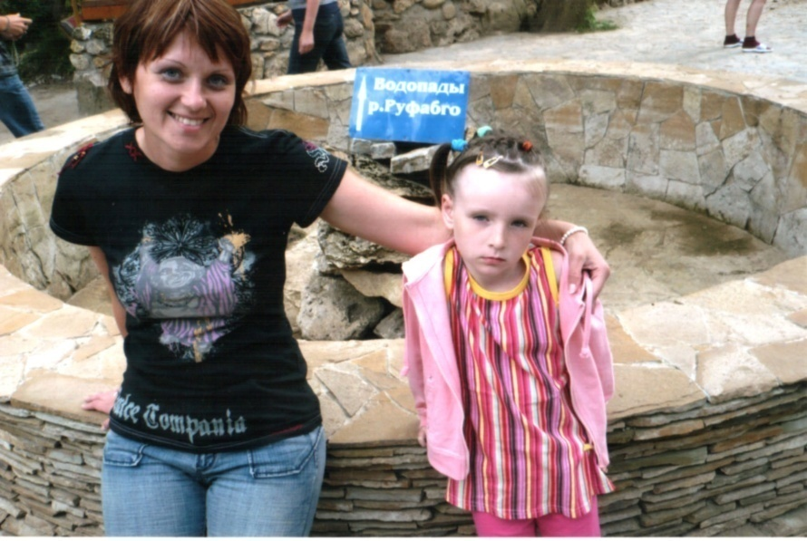
Гуляла на поляне я среди цветов,
«Ой! Кто же это?» - спросила я у мамочки
Про горных про козлов.
Ох, как устала я в пути,
Что сил уж на улыбку не найти.

Slide 17
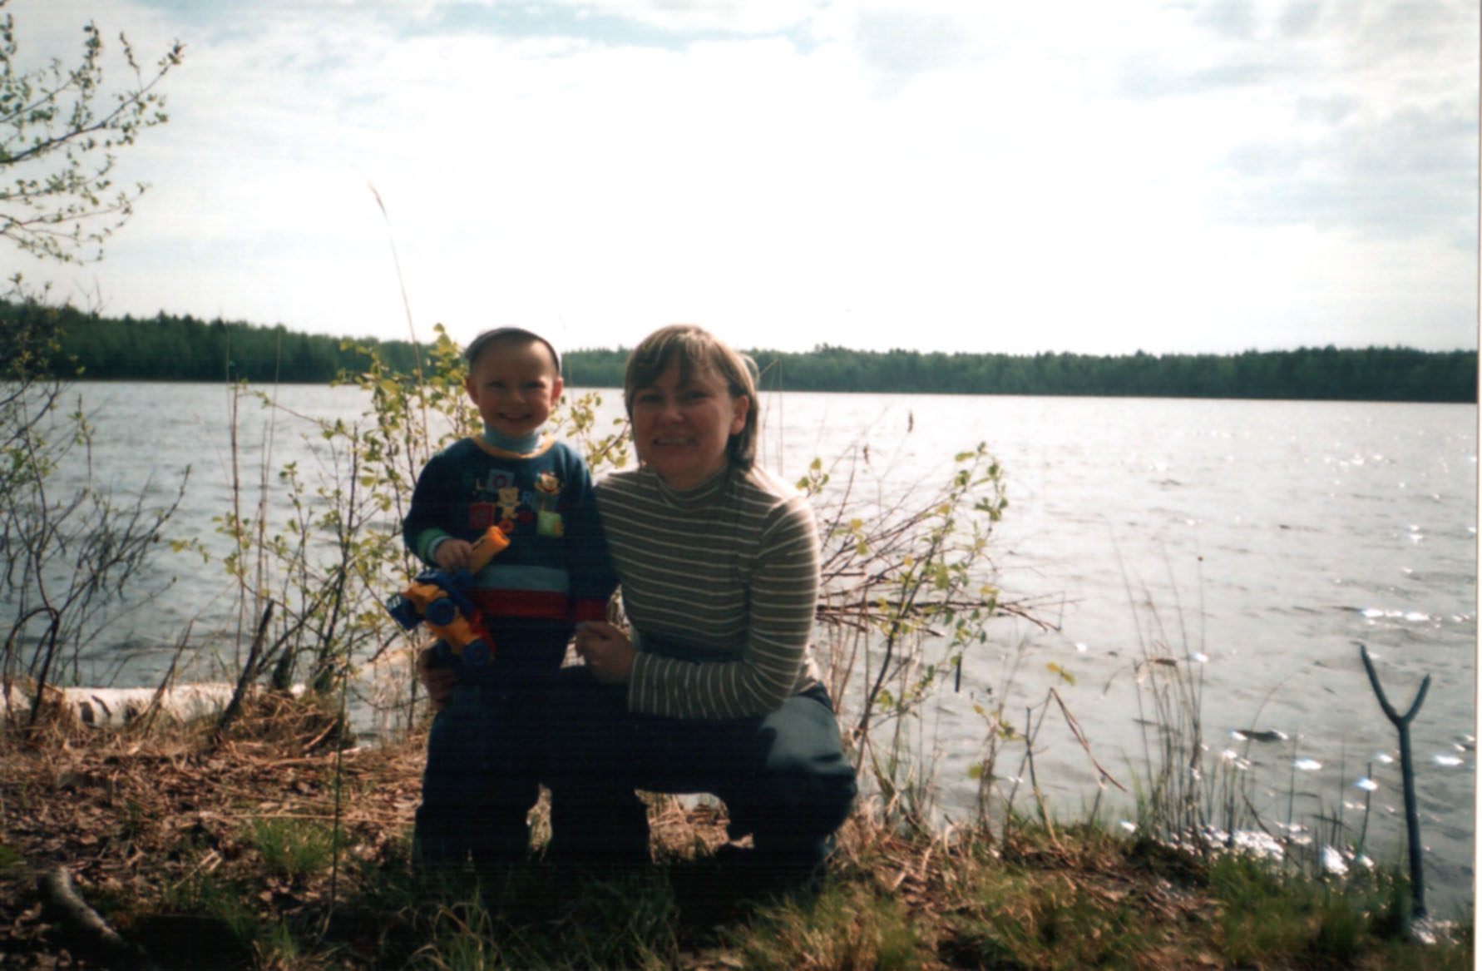
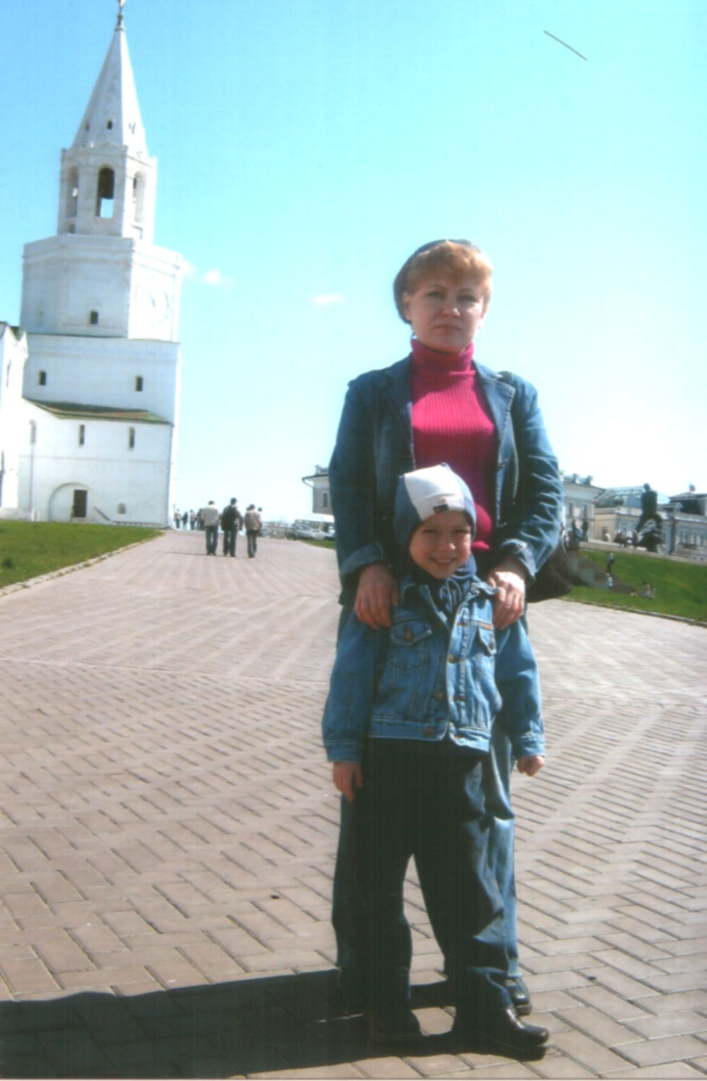
Гайфуллин Марат с мамой Татьяной
«Марат! Пойдем гулять, сынок!»
Сказала мама Таня.
«Как здорово, я очень рад! Хорошее известие.
Мы у реки, у стен Кремля,
Вот это путешествие!

Slide 18
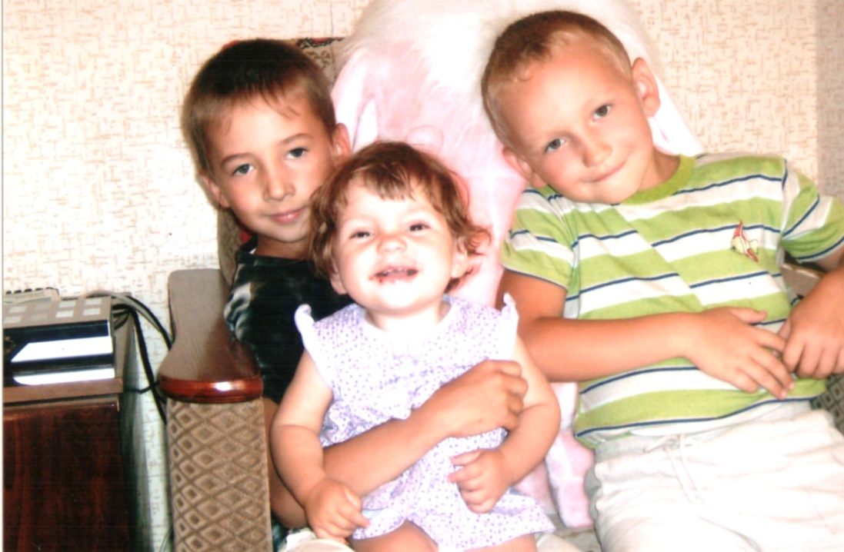
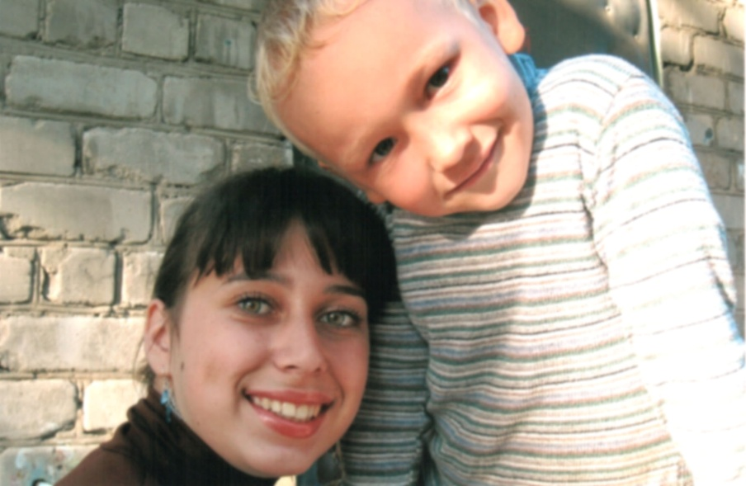
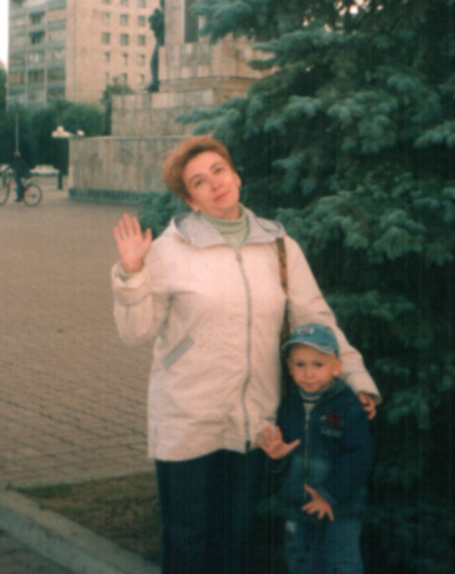
Петрухин Саша с мамой Мариной
Большая дружная семья
Есть старший брат и есть сестра.
На свете всех счастливей я.
С Мариной мамочкой моей
Шлем вам привет
от всей семьи своей.

Slide 19
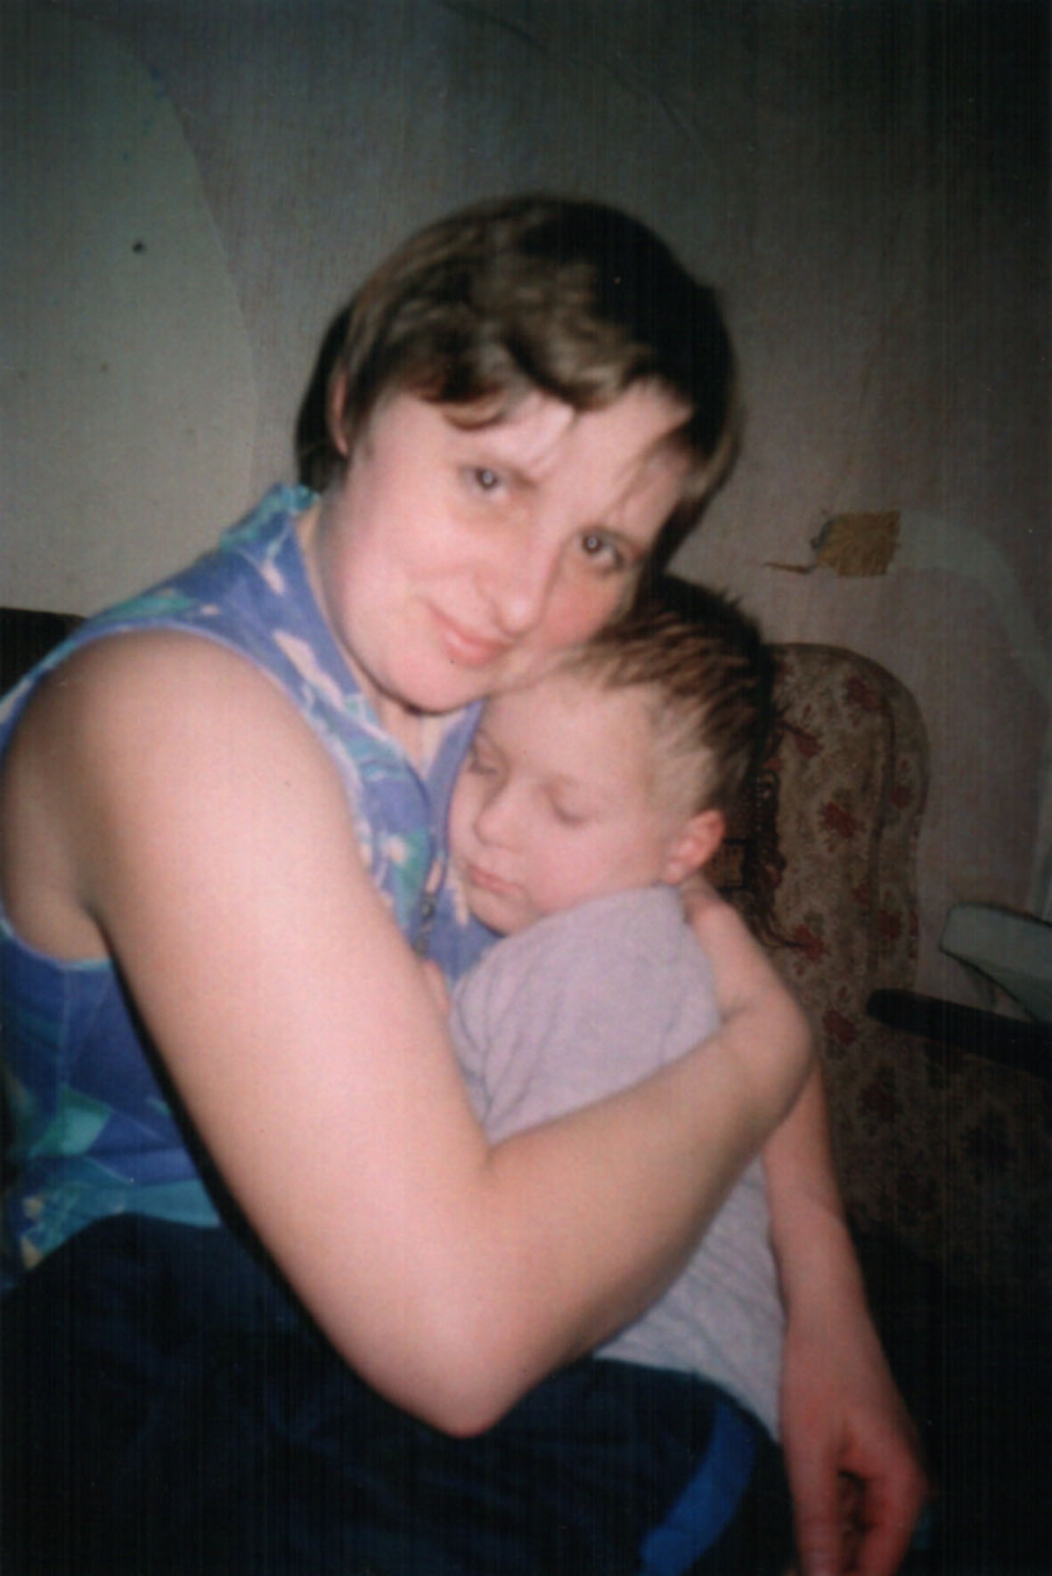
Пикалев Игорь с мамой Ольгой
Прошу, потише, Вас, друзья,
Тут Игорек заснул.
У мамы Оли на руках
Уютно и тепло.

Slide 20
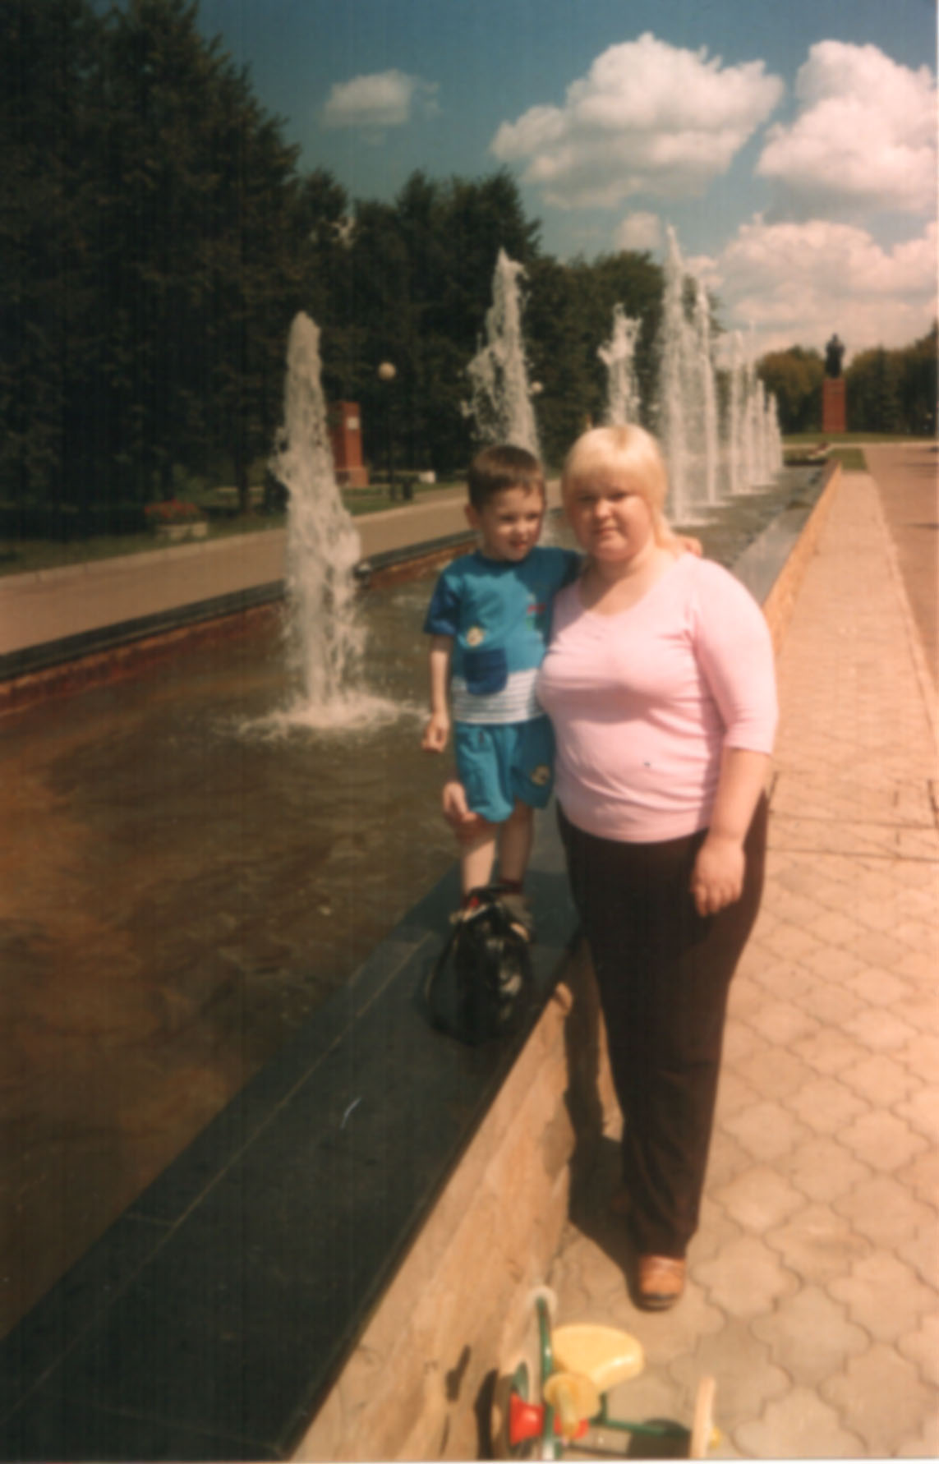
Камалеев Алексей с мамой Ириной
Мы с мамой Ирочкой вдвоем
Ходили долго в парке.
Стоял июль. И было очень жарко.
Вот наконец вода, прохлада,
Давай, немного постоим
С тобой мы у фонтана.

Slide 21
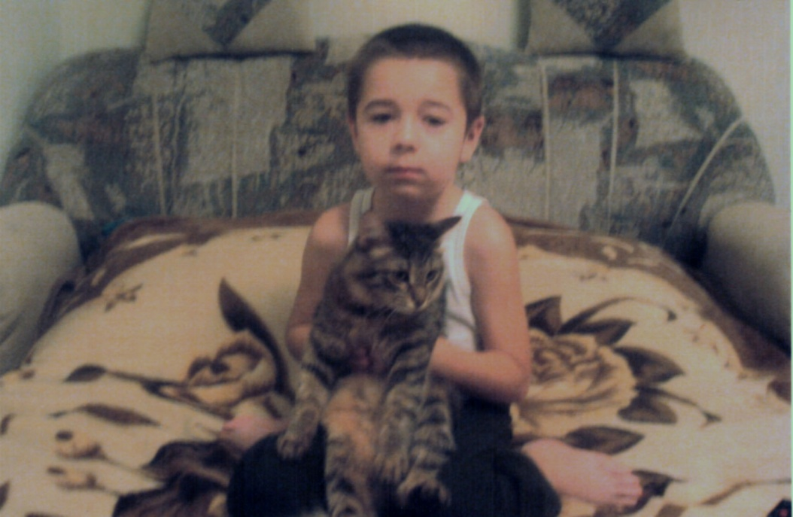
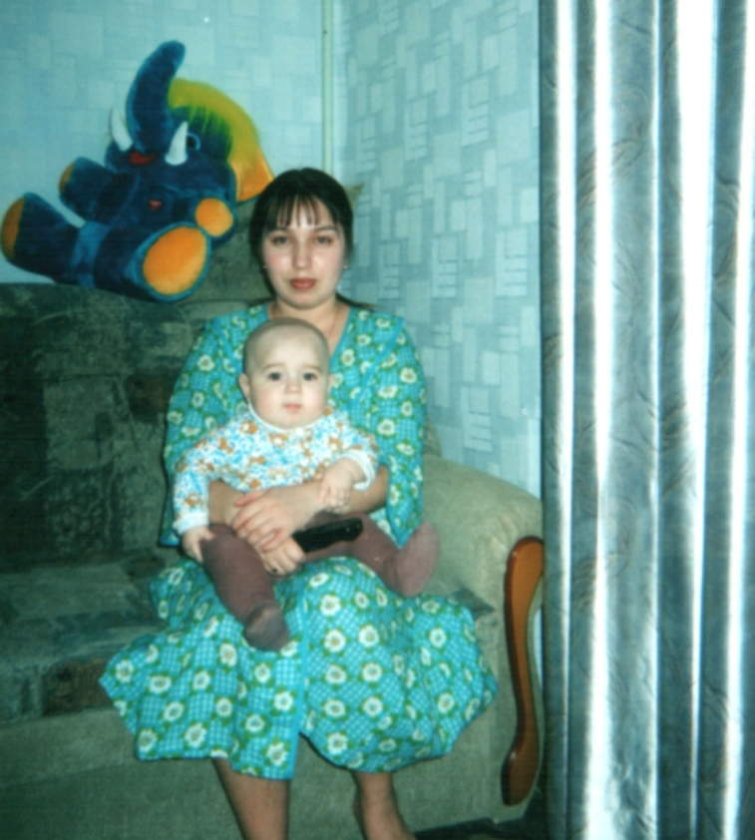
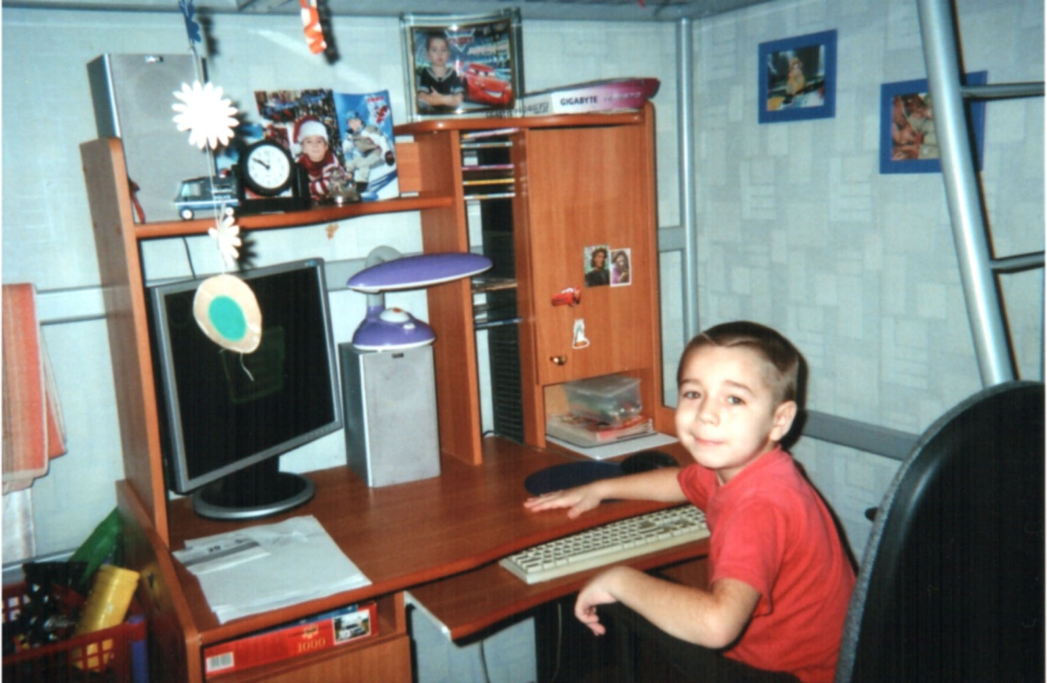
Сайфуллин Алмаз с мамой Эльвирой
А кто здесь славный карапуз?
Не знаете ребятки?
Мне, кажется, я узнаю,
Так это же Алмазик!
Хочу представить вам кота,
Ведь мы с ним лучшие друзья
Есть личный офис у меня,
Уроки делаю здесь я.

Slide 22
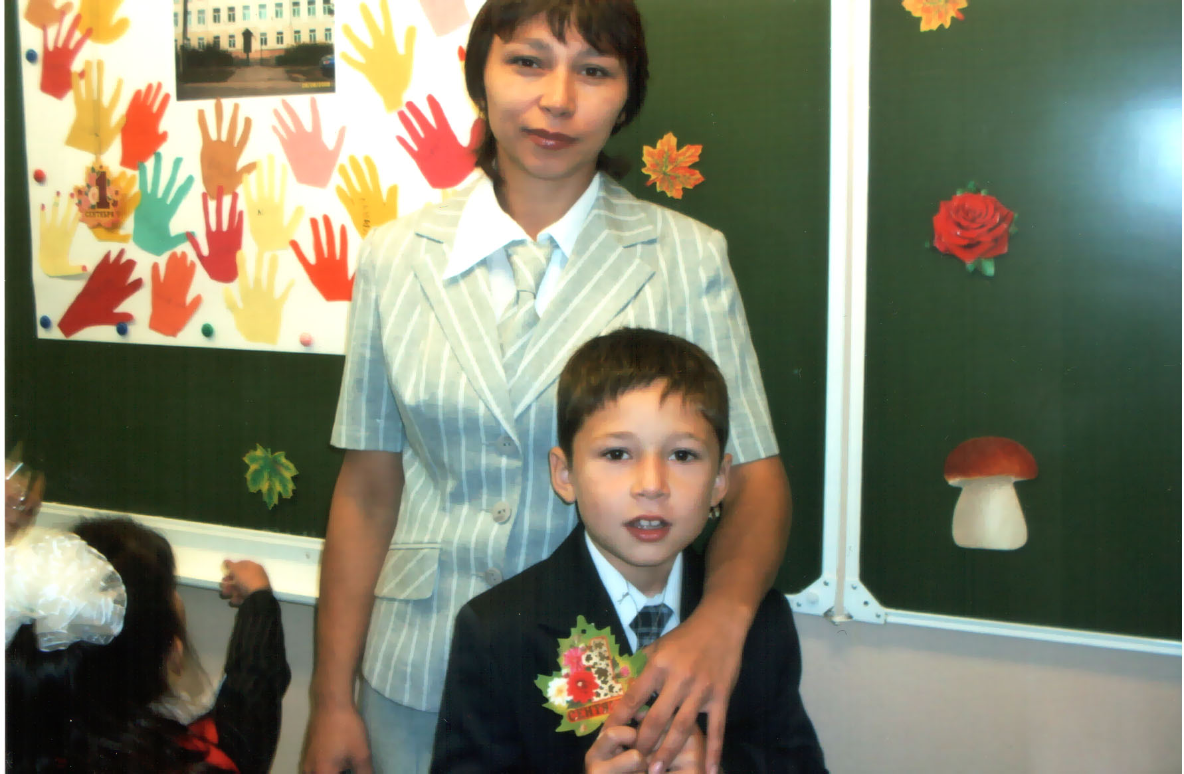
Евсеев Данис с мамой Виолеттой
А у меня сегодня праздник,
Зовусь теперь я ученик.
А как гордится мною мама
И нет счастливей нас вокруг.

Slide 23
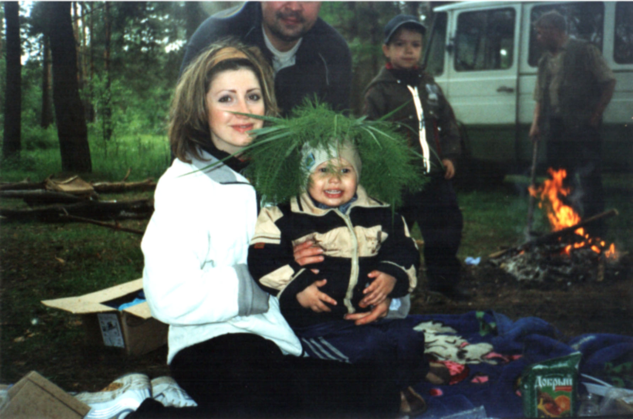
Федотов Миша с мамой Ларисой
«Не узнаете? Это ж Я!»
«Я- Мишенька Федотов,
В какой шикарной шляпе я.»
От вас я слышу ряд вопросов:
Кто? Кто? Дизайнер, модельер?
Какой фасон, цвет и размер!
Ответ простой. Горжусь я мамочкой своей.
Она у нас кудесница,
Большая рукодельница.

Slide 24
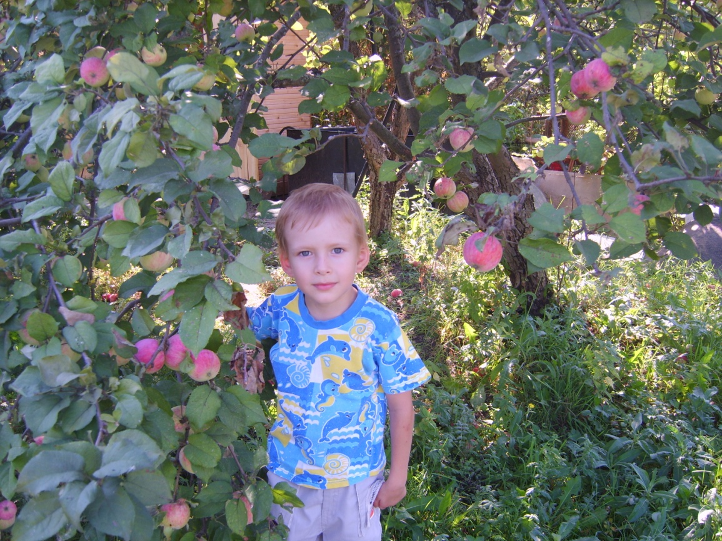
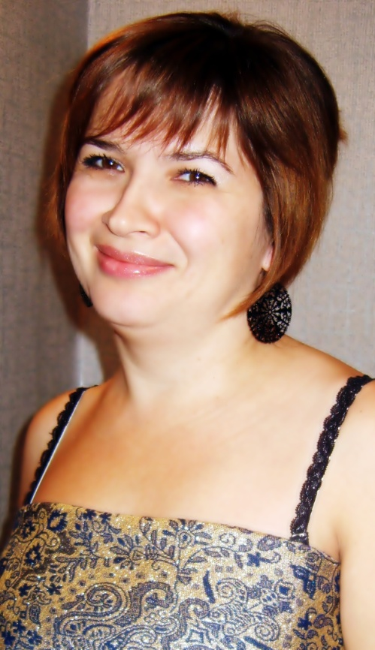
Закиров Ильфат с мамой Рузалией
В роскошный яблоневый сад
С утра отправился Ильфат.
А вскоре мамочка пришла,
Вопрос она свой задала.
Скажи мне, яблонька , румяная
Сыночка не встречала ли?
«Тебя я яблочками угощу,
Найти сыночка помогу.»

Slide 25
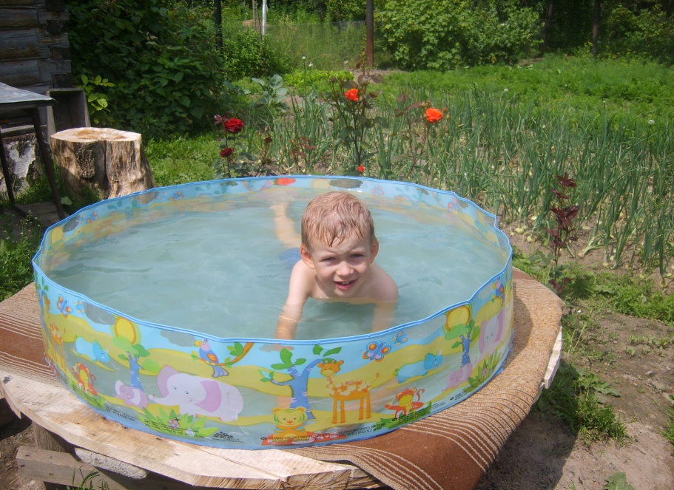
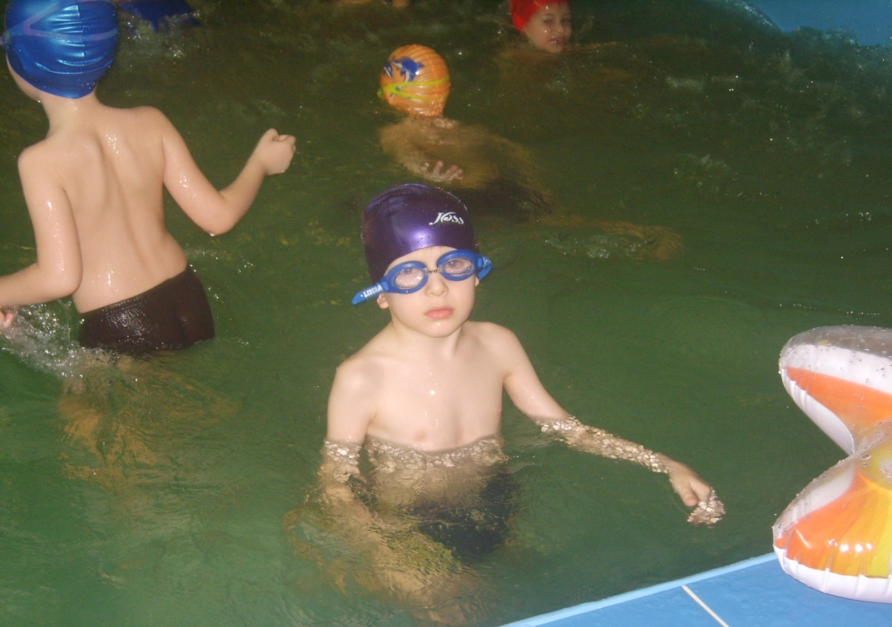
Я с детства плаваю, друзья,
С бассейна маленького начал я.
Теперь стремительно плыву,
Что не догнать уж никому.

Slide 26
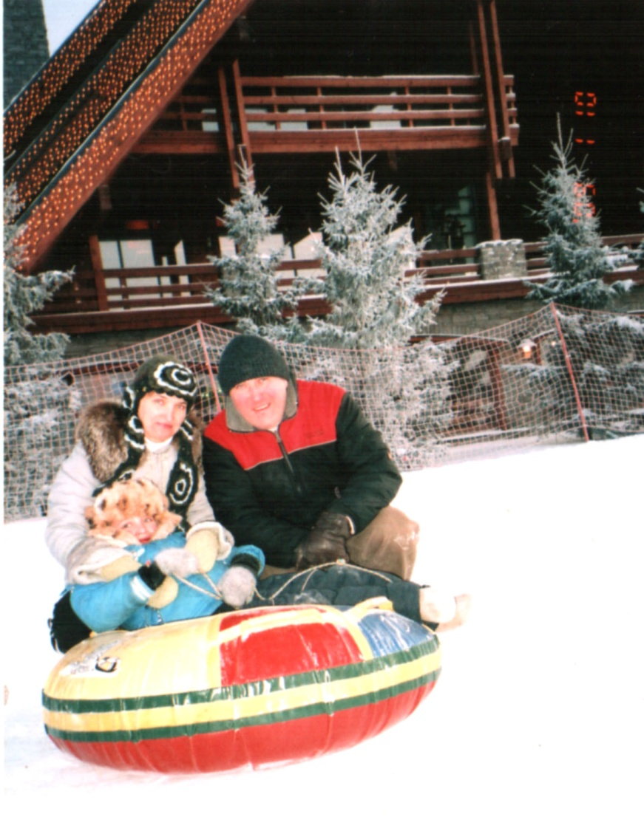
Гайнутдинов Дима с мамой Инной
Зимой, так здорово, друзья,
Качусь с горы на санках я.
Прилег немного отдохнуть.
Вот полежу и снова в путь!

Slide 27
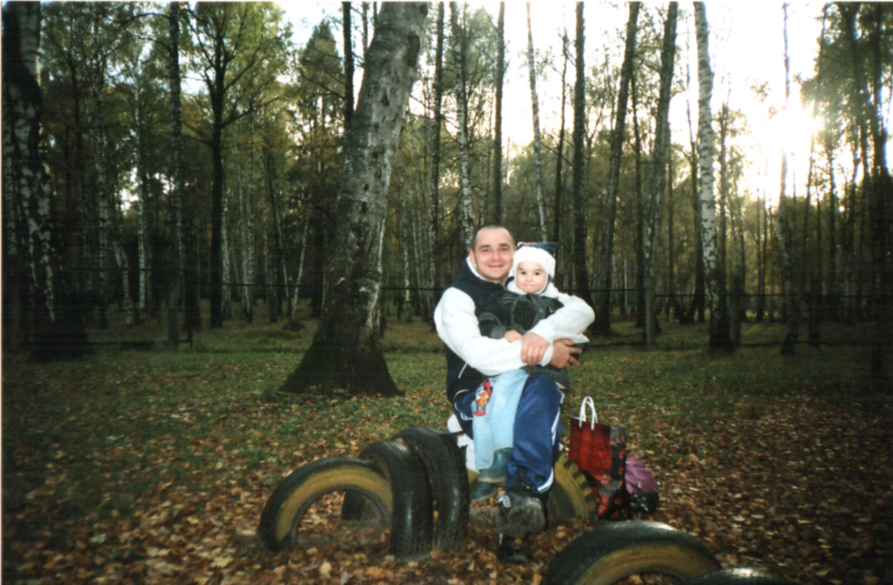
Морозов Евгений с папой Максимом
И пусть сегодня мамин день,
Я расскажу о папе.
Ведь мы с ним лучшие друзья,
Смотрите! Это он, на ручках я,
А как похожи мы друзья!

Slide 28
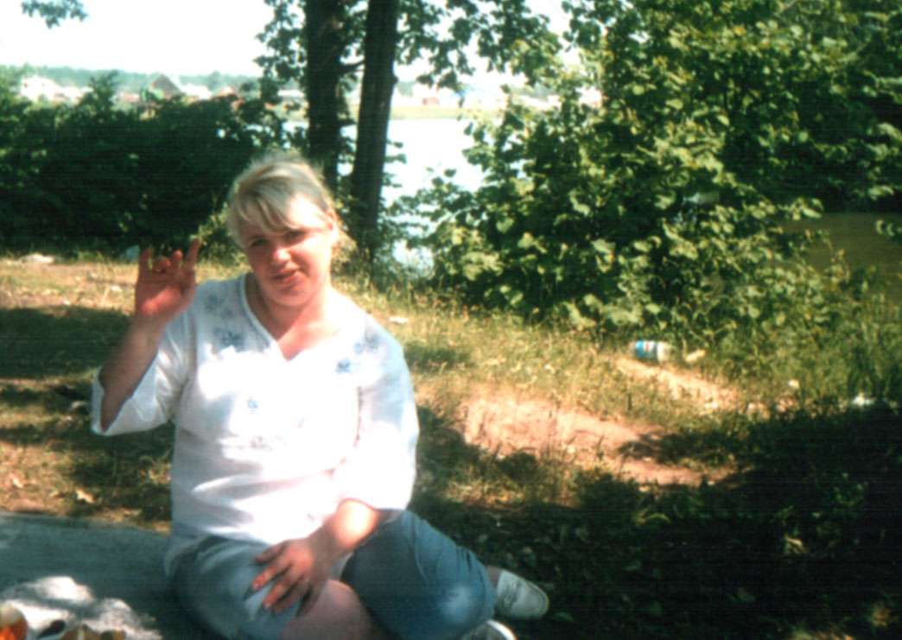
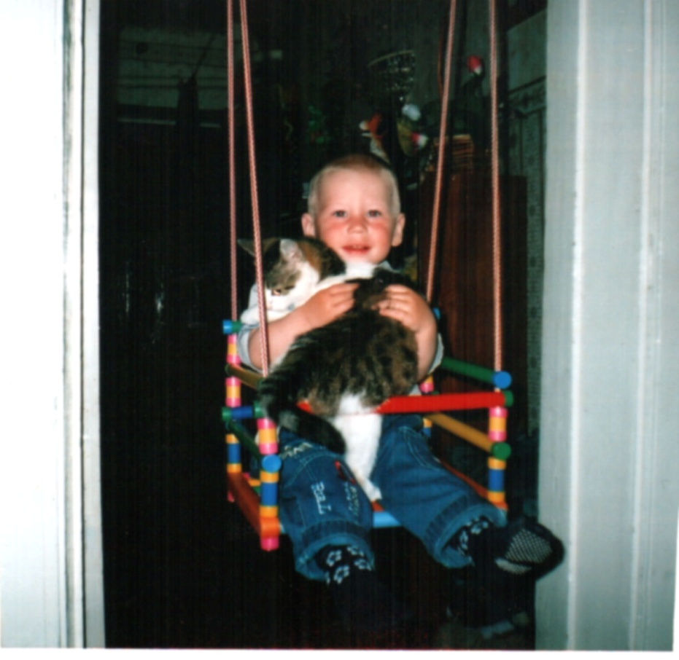
Гаврилов Артур с мамой Татьяной
Мой теплоход никак не приплывает,
Сижу и жду одна на берегу.
Машу рукой, а сердце замирает,
И ничего поделать не могу.
Мамулечка, любимая,
Не думай, не волнуйся,
Я у тебя большой.
Вдвоем с котом так весело
И замечательно мы время проведем.

Slide 29
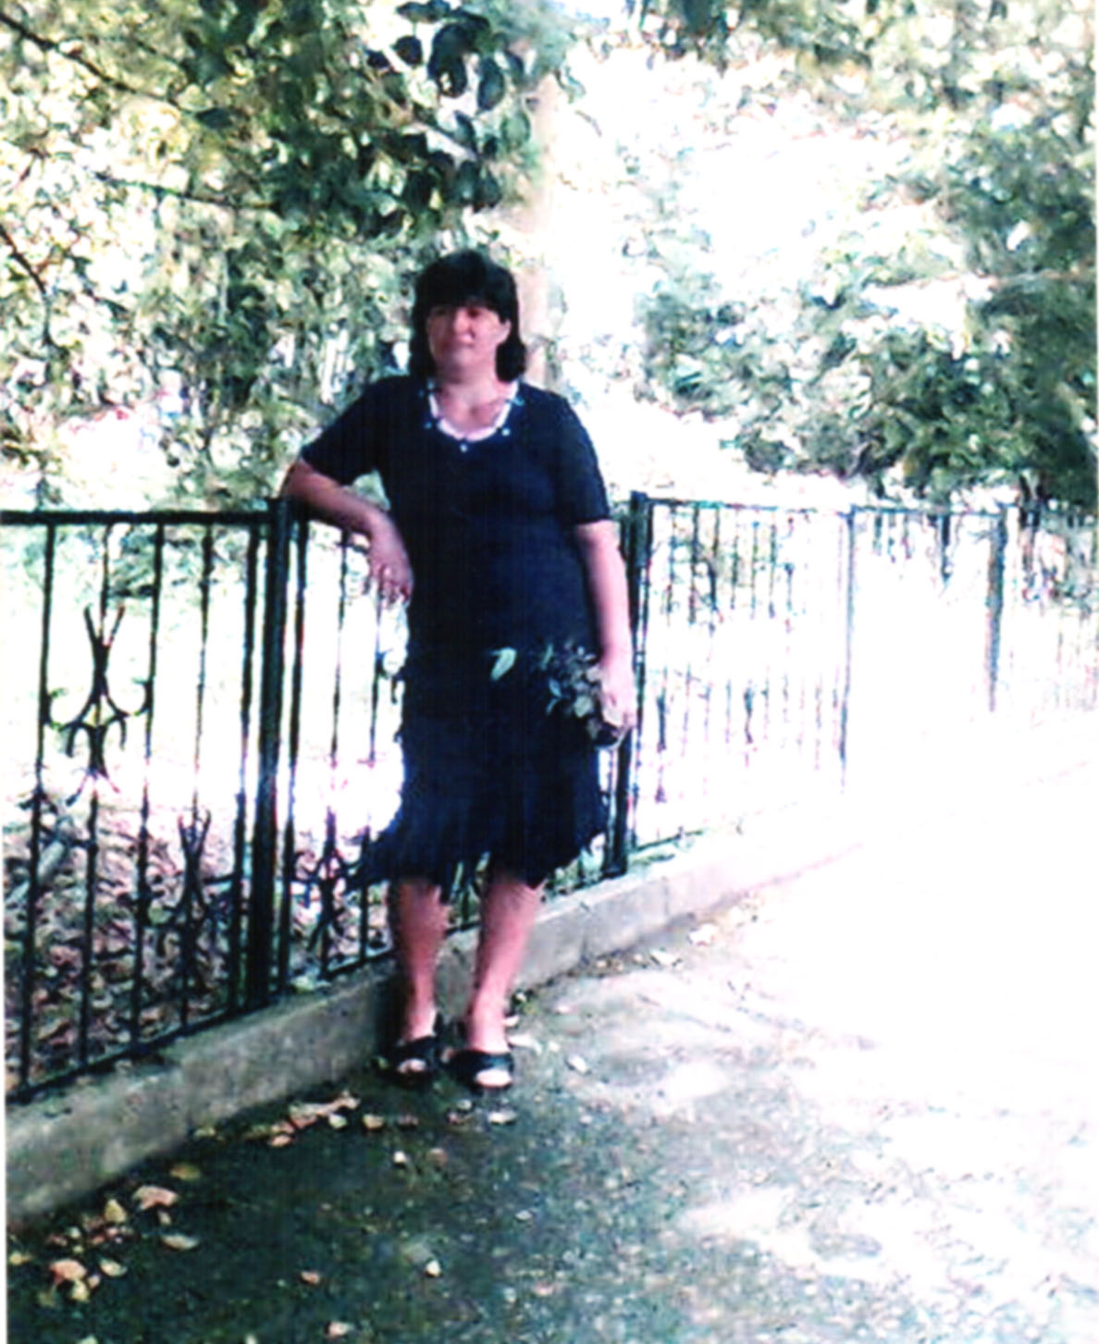
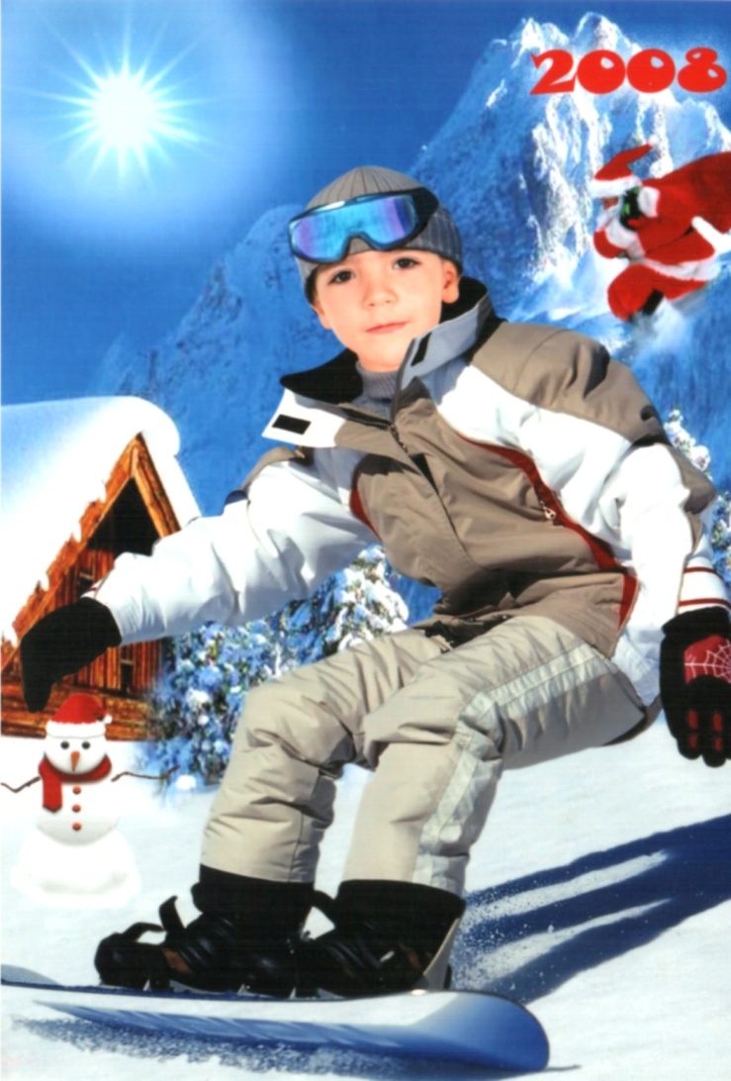
Харисов Инсаф с мамой Альфией
А вы не видели Инсафа?
Задумалась в сторонке мама.
Нет, это не известно нам.
Постойте! Кто же это, как стрела
Летит по горным снежным склонам?

Slide 30
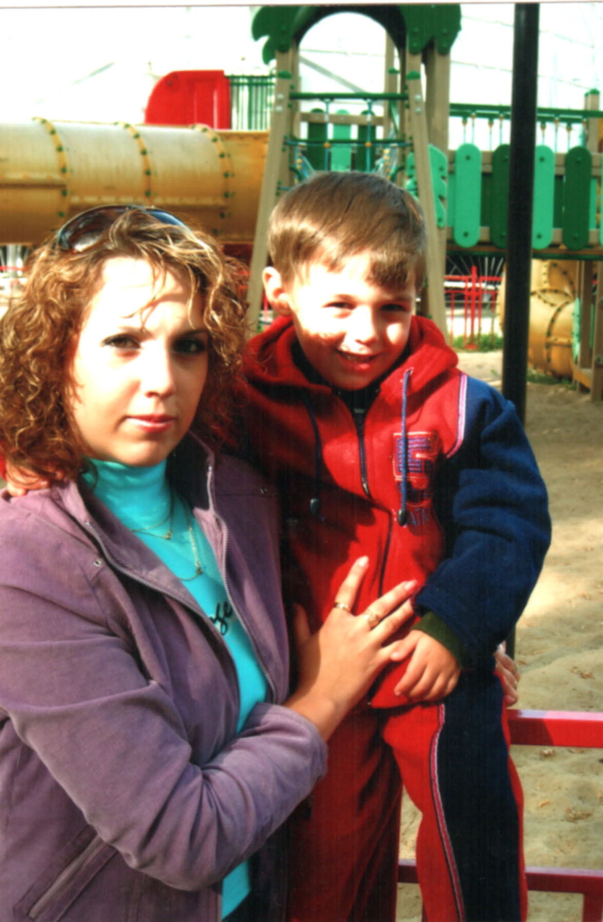
Балялин Даниил с мамой Эллой
Местечко есть чудесное,
Название волшебное.
Сюда я с мамой прихожу,
Аттракционы я люблю.

Slide 31
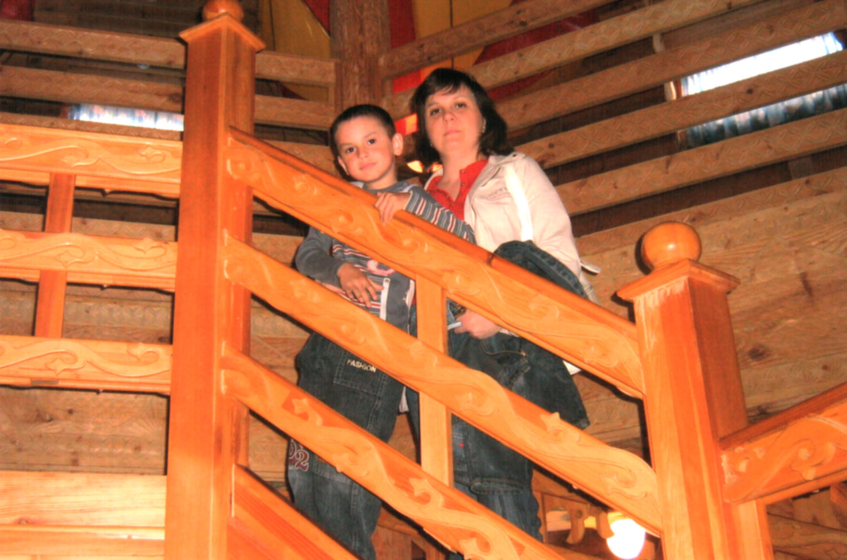
Мифтахутдинов Ильсаф с мамой Лилией
Так хочется скорее подрасти
И обогнать по росту маму.
От всех печалей и невзгод
Оберегать и защищать ее я стану.

Slide 32
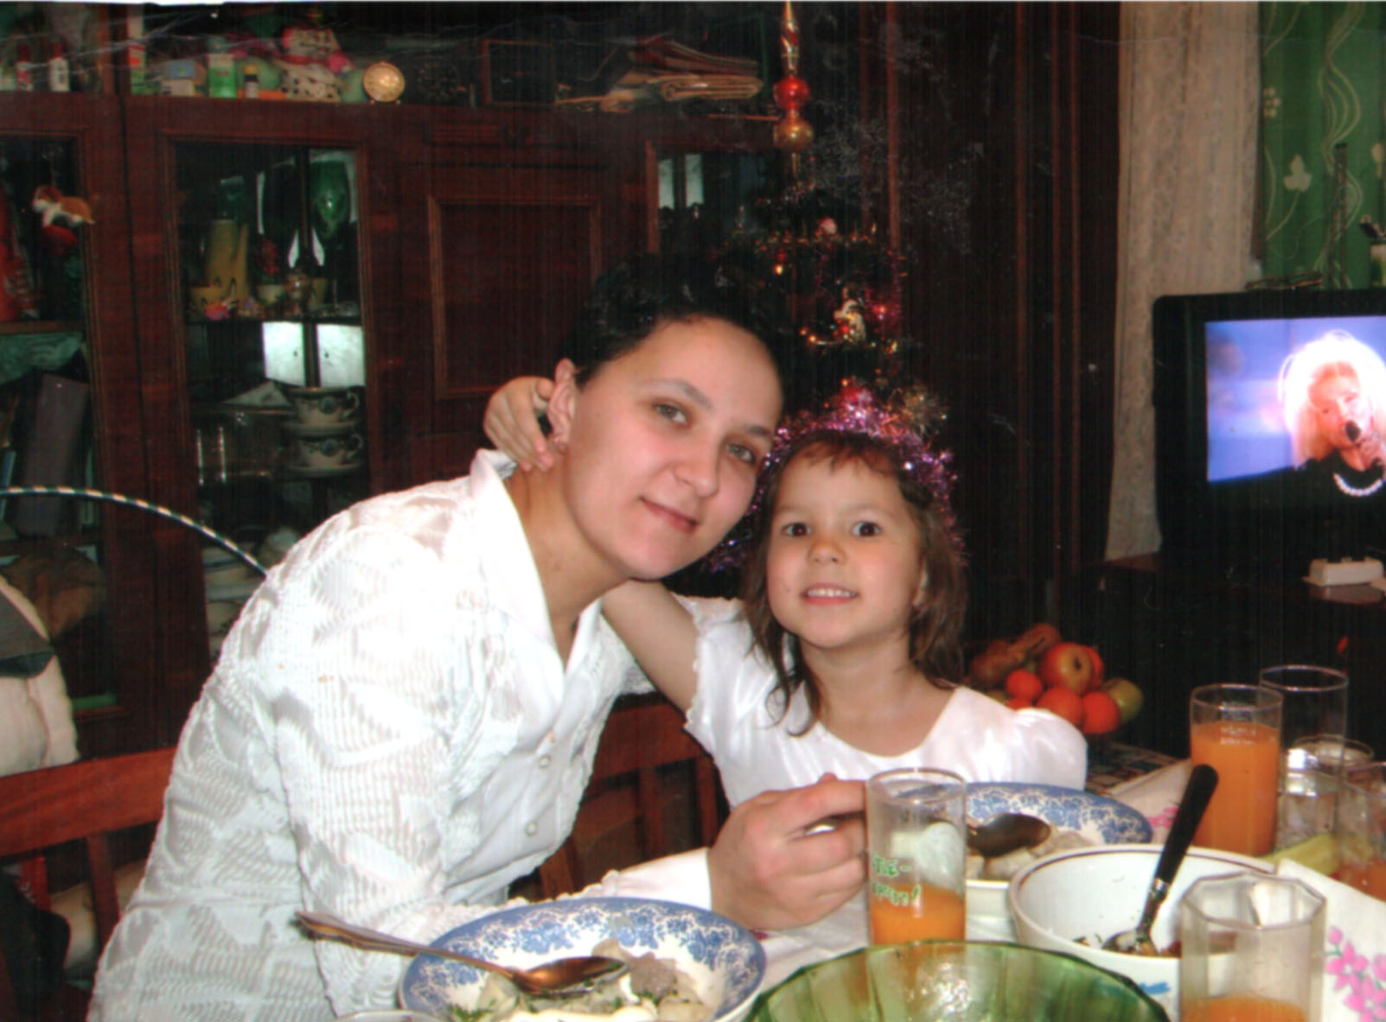
Гиниятова Камила с мамой Лилией
Мы с мамочкой любимою
Встречаем Новый Год.
Ну почему же Дед Мороз
Так долго не идет?

Slide 33
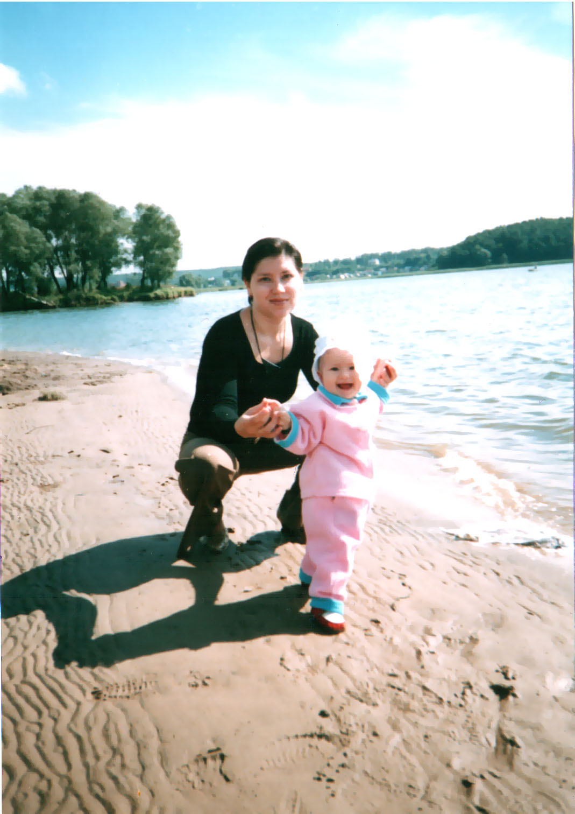
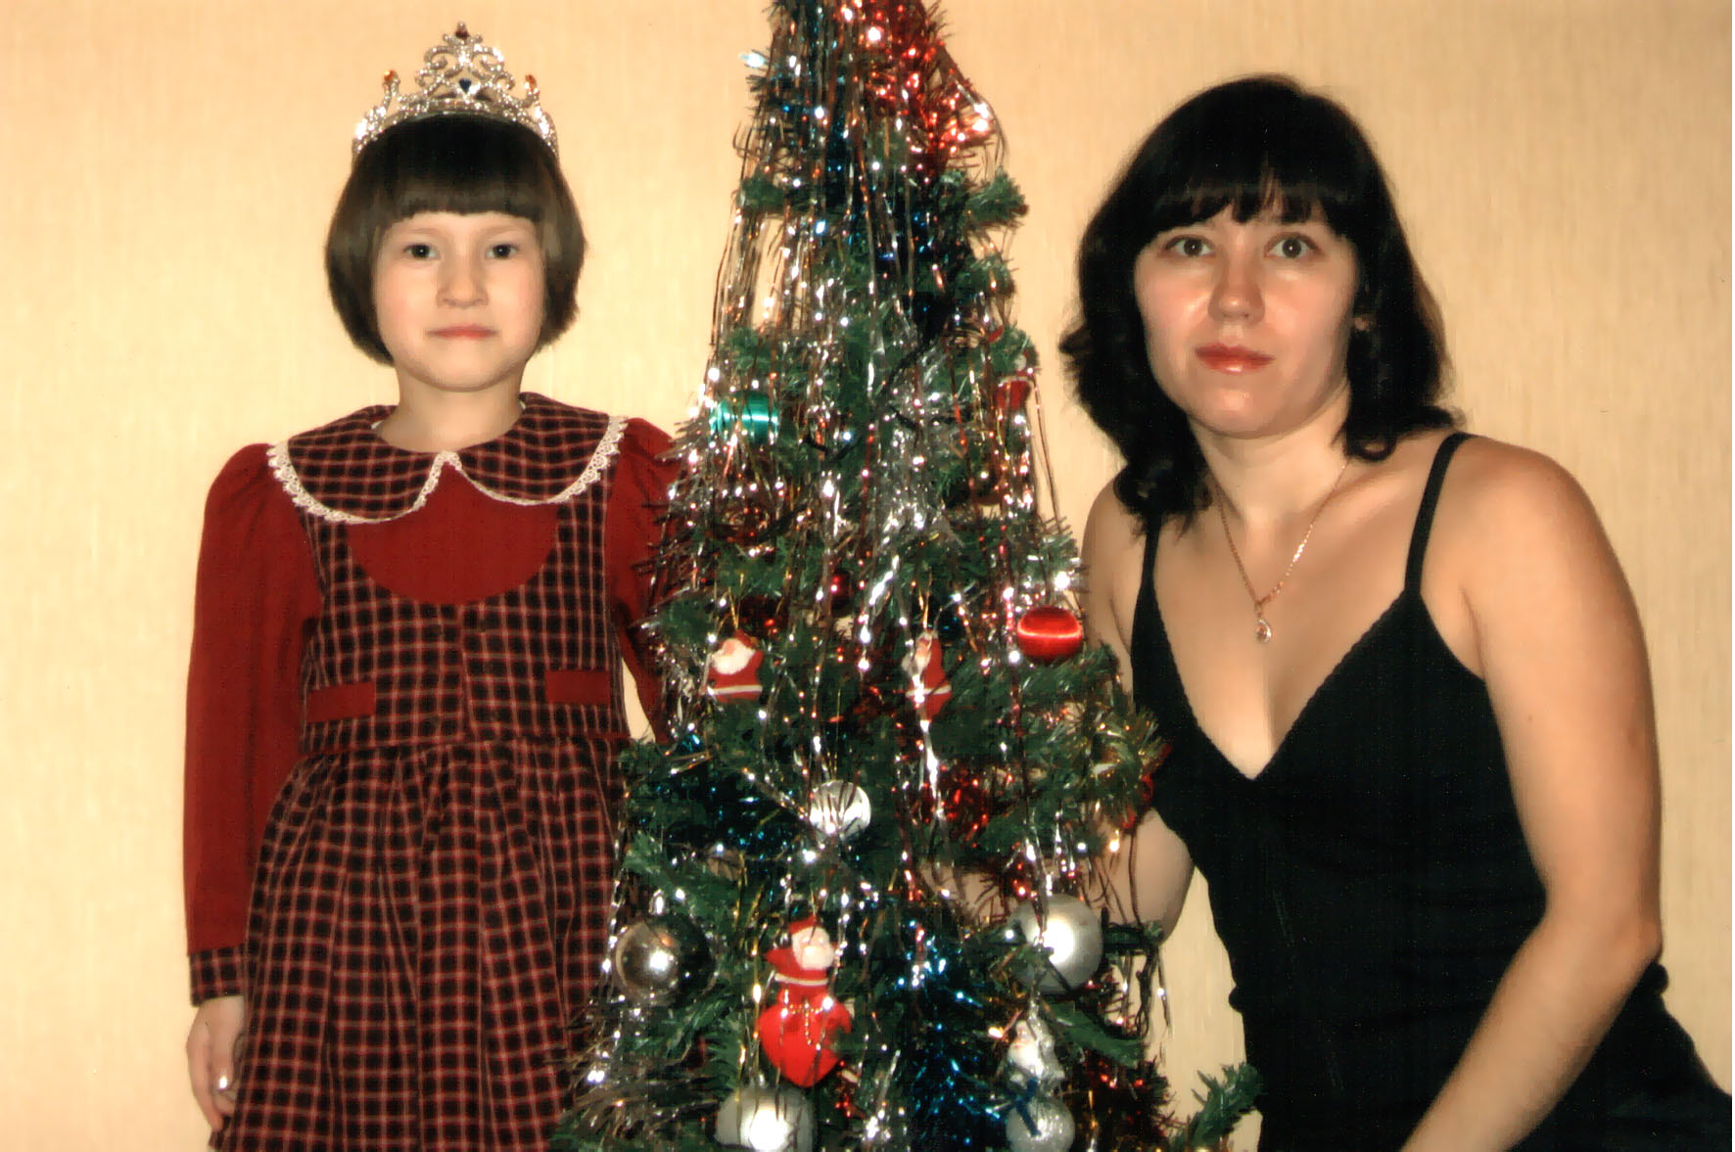
Яхина Алина с мамой Ильмирой
Мы с мамочкой вдвоем на берегу,
Я вам станцую и спою.
А здесь уж не до песен мне.
Как будто замерла я в ожидании,
Так хочется мешок подарков мне,
Поэтому письмо писала я заранее.

Slide 34
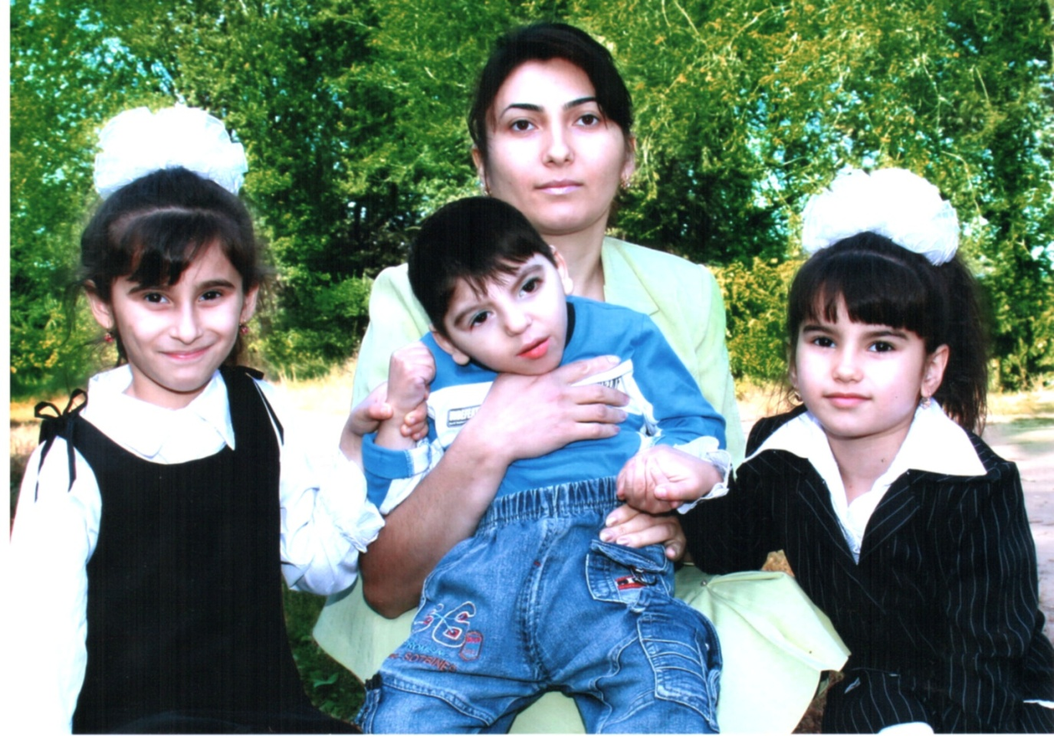
Фарманова Эльвина с мамой Эльнурой
У мамочки любимой,
У мамочки красивой,
В семье нас целых трое.
А сколько дел,
забот вокруг,
Ей без помощников нельзя,
Готовы мы помочь всегда,
Ханум – сестра моя и я.

Slide 35
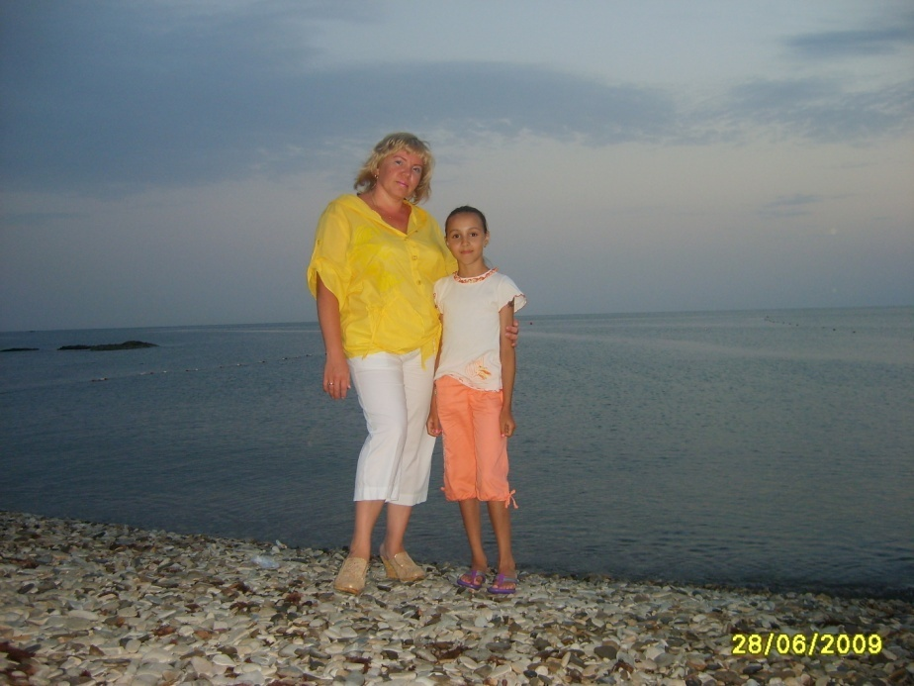
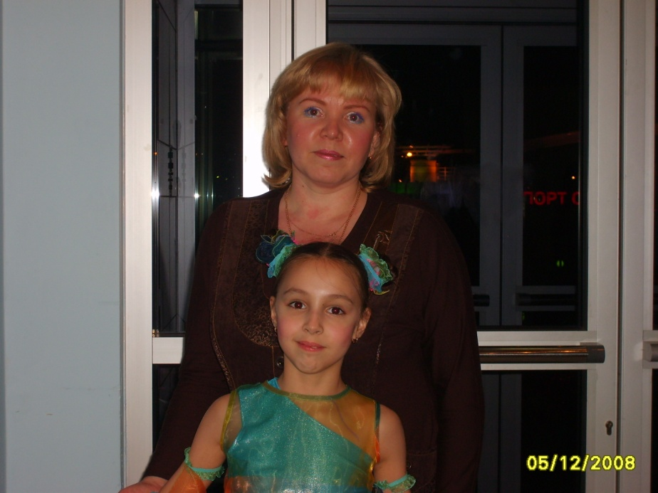
Каримова Диана с мамой Лилией
Моих детей не перечесть,
Их больше двух десятков.
Но главное, наверное, что есть,
Так это дочечка – любимая, родная.

Slide 36
Дорогие, любимые
и самые прекрасные МАМЫ!
Желаем Вам здоровья,
любви, нежности, счастья!
Спасибо Вам за поддержку, за теплоту!
Будьте всегда милыми,
нежными и самыми красивыми!

